Slide 1

1
令和６年度公認スタートコーチ（ジュニア・ユース）養成講習会 学習の手引き
①資格取得までの流れ、問い合わせ先 | P2～
②講習会に申し込む(指導者マイページの作成等） | P４～
③自宅学習を行う(テキストでの自主学習） | P22
④オンライン学習を受講する | P23～
⑤集合学習を受講する | P３7
⑥講習会受講修了後[修了（合格）、受講番号の確認] | P３8
公認スポーツ指導者資格の養成講習会への申込はインターネットサービス「指導者マイページ」から行っていただく必要があります。
指導者マイページは、公認スポーツ指導者資格の取得希望者や資格保有者が、インターネット上で養成講習会の申し込みや登録情報の確認・変更、資格の登録・更新手続きを行うことができる無料のインターネットサービスです。
指導者マイページでは、システムからの自動配信メールの受信が必要となります。あらかじめ@my.japan-sports.or.jp からのメールを受信できるように迷惑メールフィルタ等の設定をお願いいたします。

Slide 2
2
＜資格取得までの流れ＞
都道府県スポーツ少年団が実施する養成講習会に申し込んだ年度に、同講習会を受講・修了し、
修了翌年度の資格登録手続きを完了することで資格を取得することができます。
養成講習会に申し込む
養成講習会（自宅学習、集合学習）を受講・修了
（前年度受講修了者としてスポーツ少年団に「指導者」登録可能）
※修了翌年度4月のみ／受講番号が必要 *詳細はスライド36参照
資格登録手続き
※日本スポーツ協会から修了翌年度８月上旬頃に案内を送付
資格取得（認定）
※同年度10月1日付
＜問い合わせ先＞
◆集合学習やオンライン学習の日程、教材費等の支払い、申込およびキャンセル等について
開催要項に記載の主管団体または問い合わせ先にご連絡ください。
◆公認スポーツ指導者資格の登録手続きについて
日本スポーツ協会公認スポーツ指導者登録係（コールセンター）
TEL：03-5８５９-０３７１（平日10:00～17:00）

Slide 3





3
＜受講の流れ＞
公認スタートコーチ（ジュニア・ユース）養成講習会は以下の内容で構成されています。
全ての内容を完了した方が受講修了者となります。
自宅学習
自宅学習（オンライン学習）
集合学習
講義動画の視聴・検定試験
↓
知識の習得・確認
テキストでの
自主学習
↓
知識の習得
講義総括(1.5ｈ以上)
グループワーク（2.0h）
↓
知識の確認
＜講義動画のプログラム＞
１．スポーツの意義と価値／
スポーツ少年団の理念と意義
２．安全なスポーツ環境の整備
３．指導のプロセス／
ジュニア期のスポーツ指導
４．指導者の責任と役割
５．ジュニア・ユーススポーツの理念とは
６．部活動の地域連携・地域クラブ活動
への移行について
7. 「NO！スポハラ」について
＜検定試験＞20問
講義動画の視聴と検定試験の受講を完了した者のみが
集合学習を受講
スマートスタディを
指導者マイページから利用

Slide 4
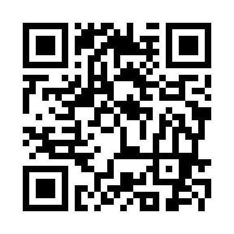
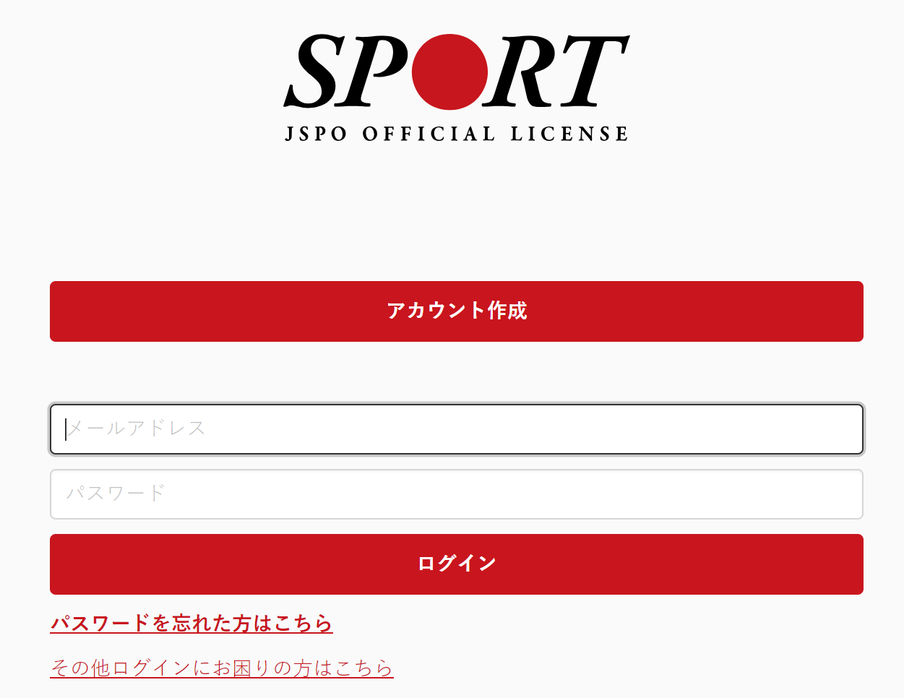
講習会に申し込む（「指導者マイページ」を作成する）
4
① 指導者マイページのトップページにアクセスする
https://account.japan-sports.or.jp/sign_in
② 指導者マイページのログイン画面から【アカウント作成】を
クリックする
※すでにアカウントを作成済みの場合は、スライド８（右下に記載）へ進んでください。
② クリック

Slide 5
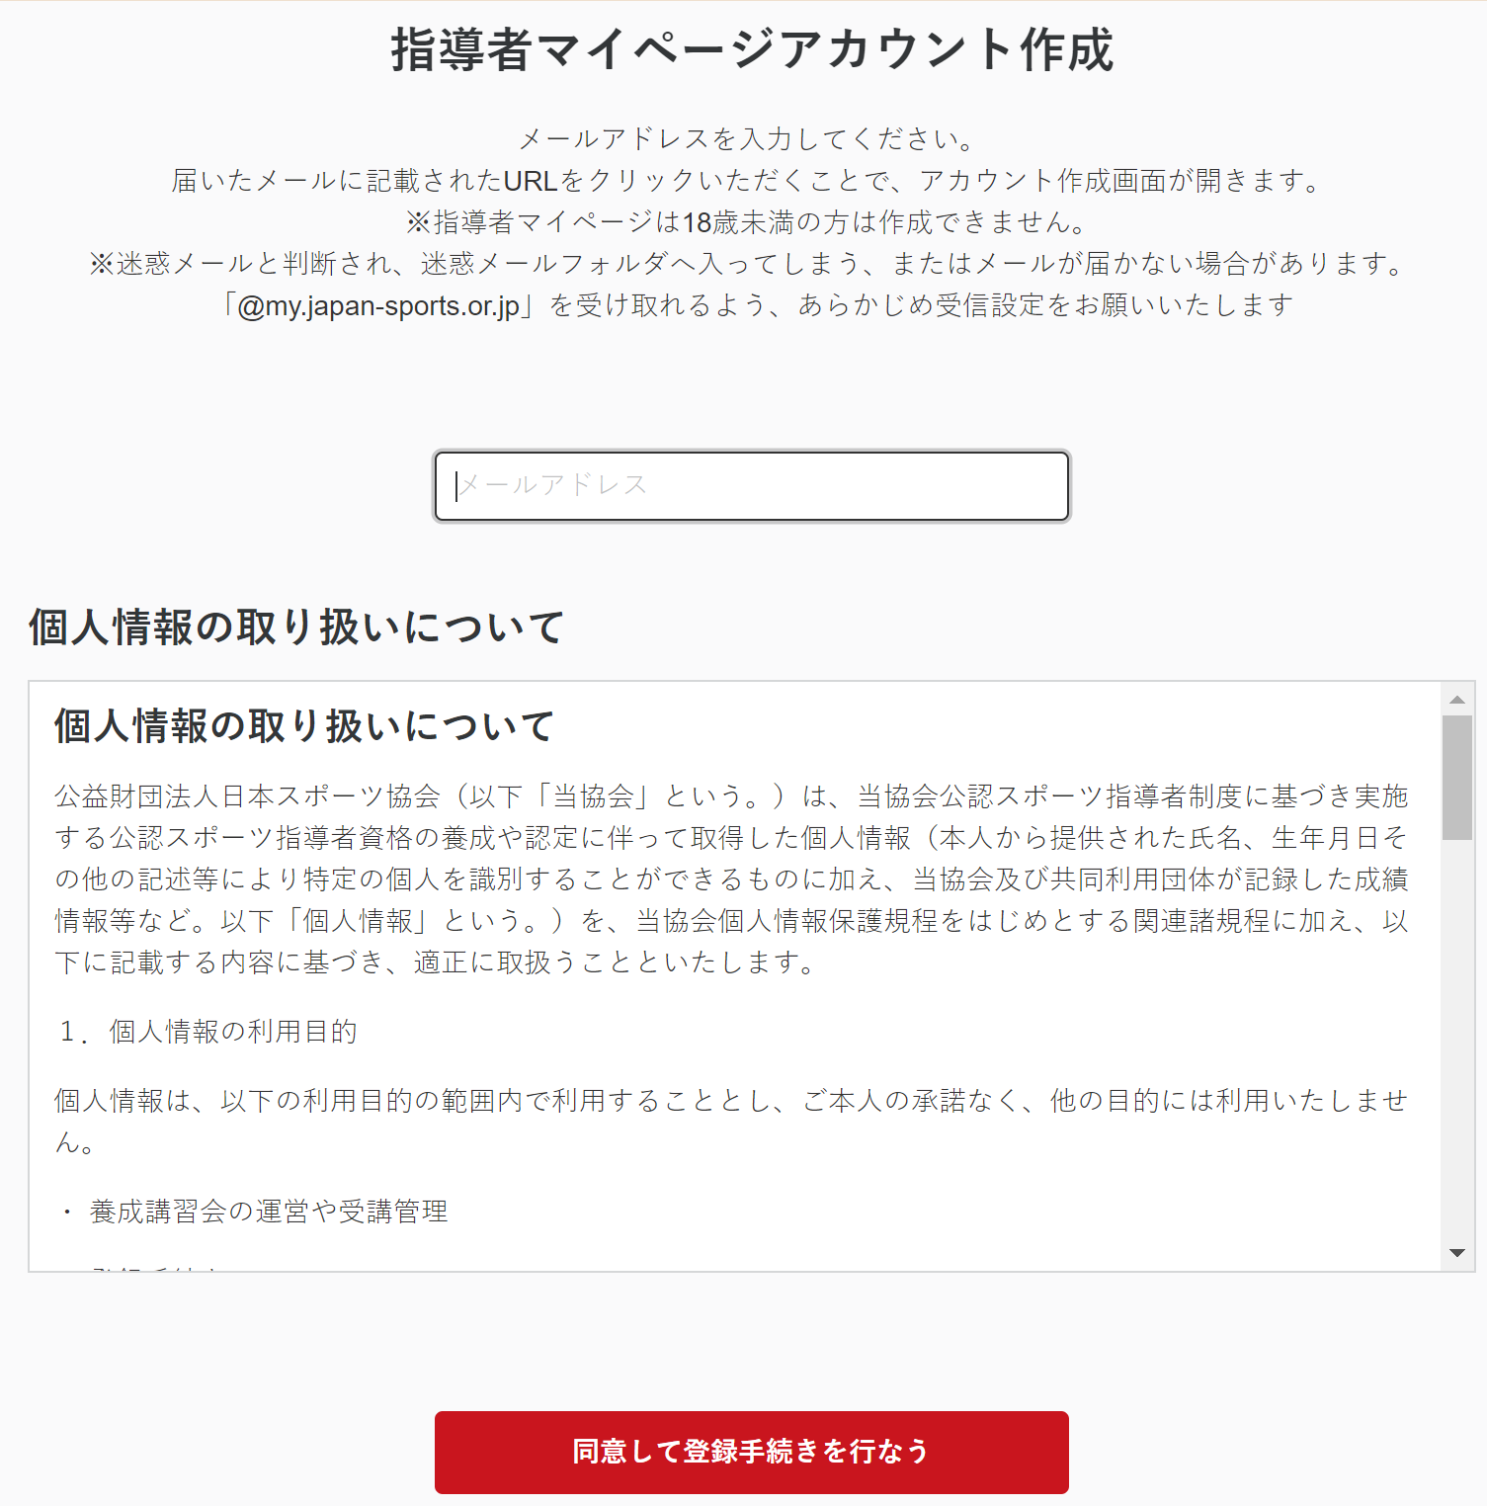
講習会に申し込む（「指導者マイページ」を作成する）
5
① 登録するメールアドレスを入力する
② 【同意して登録手続きを行なう】をクリックする
① メールアドレスを入力
② クリック

Slide 6
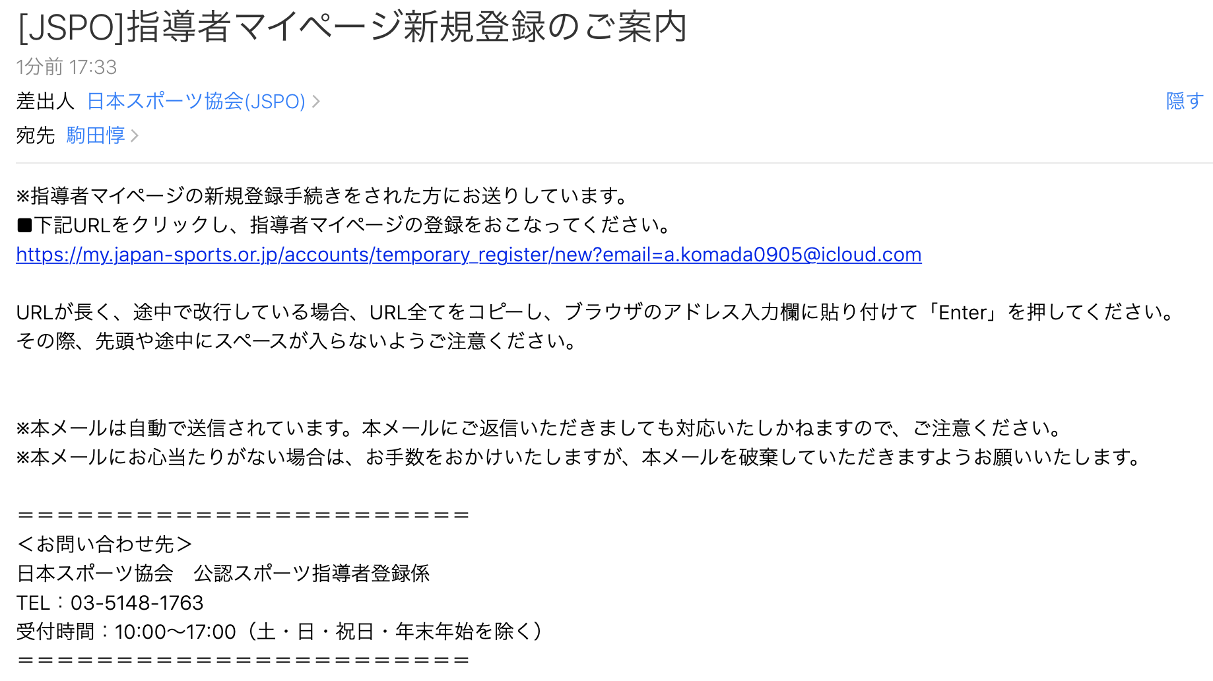
講習会に申し込む（「指導者マイページ」を作成する）
6
① 自動送信されてくるメールを開く
※ 先ほど入力したメールアドレス宛にメールが届きます
② メール本文のURLをクリックする
② クリック

Slide 7
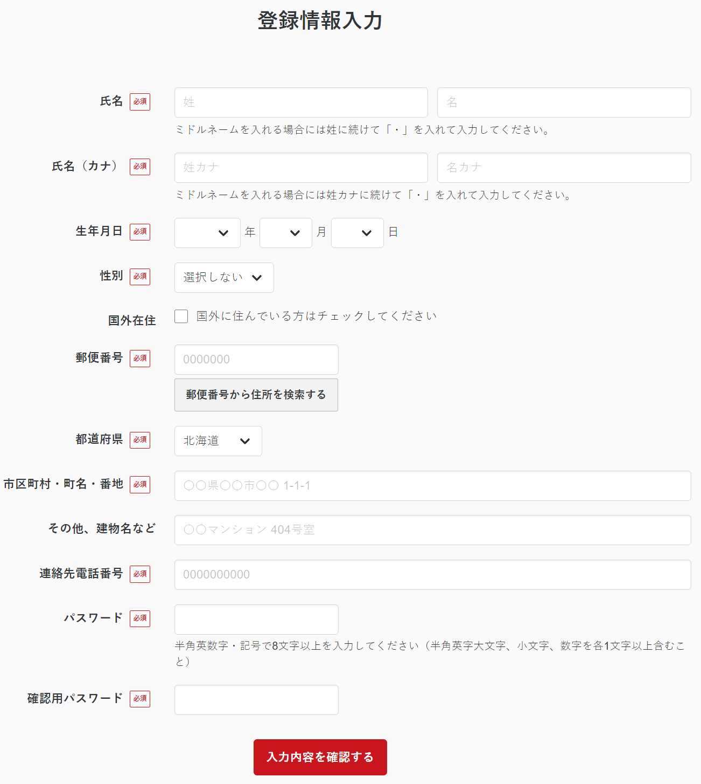
講習会に申し込む（「指導者マイページ」を作成する）
7
① 氏名・生年月日等の必要事項を入力する
② ページ下部の【入力内容を確認する】をクリックする
① 必要事項の入力
② クリック

Slide 8
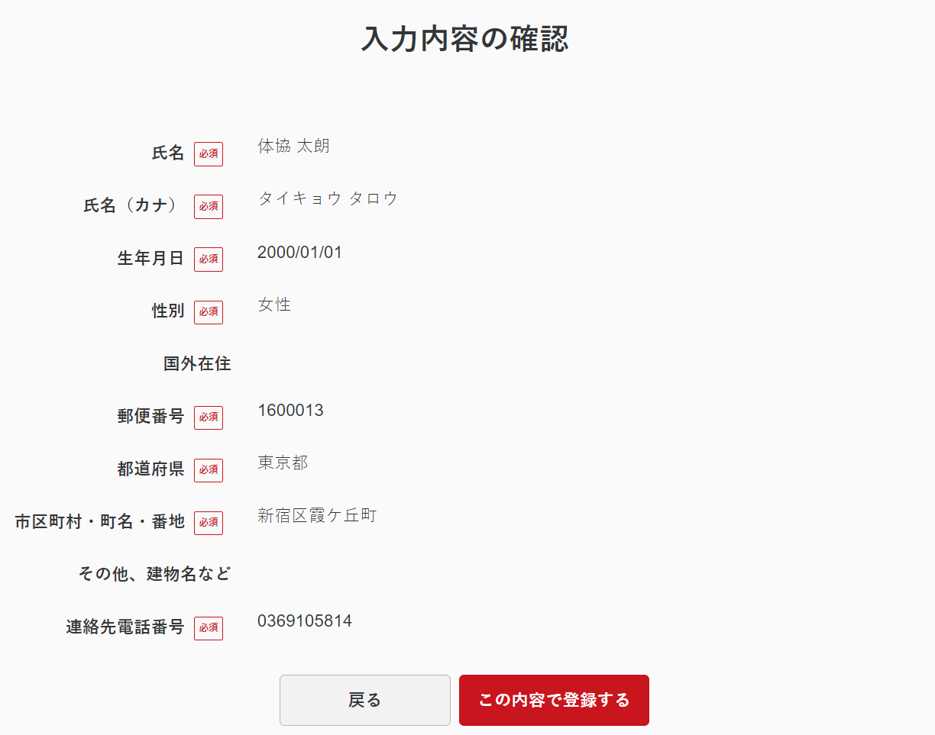
講習会に申し込む（「指導者マイページ」を作成する）
8
① 入力内容に間違いがないか確認する
※修正が必要であれば【戻る】をクリック
② 【この内容で登録する】をクリックする
② クリック

Slide 9
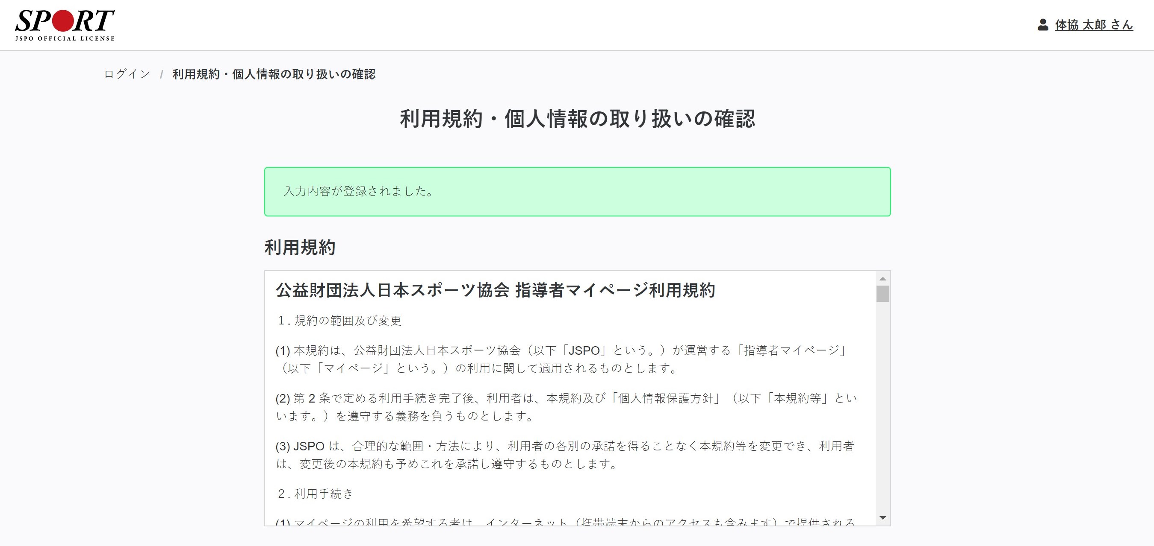
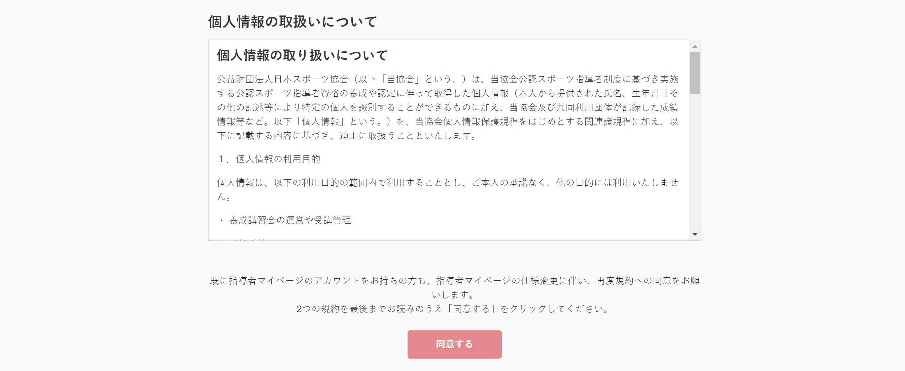
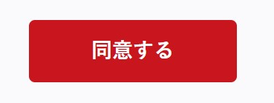
講習会に申し込む（「指導者マイページ」を作成する）
9
規約類を確認の上【同意する】をクリックする
スクロール
スクロール
規約を最後まで読み進めていただく（スクロールする）とボタンをクリックできるようになります

Slide 10
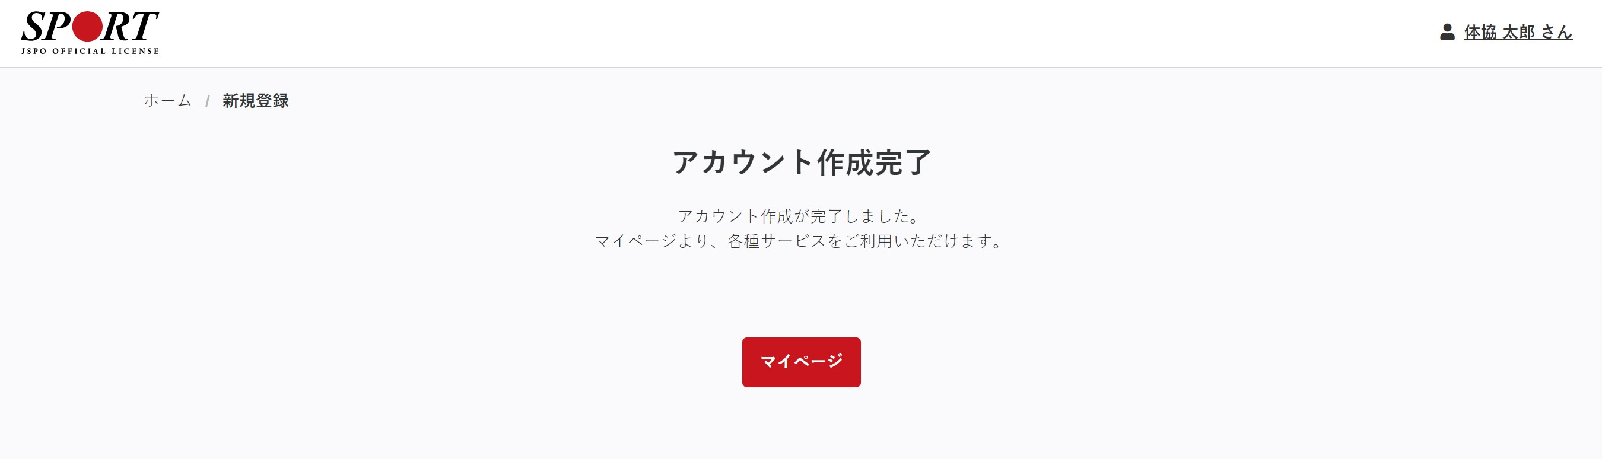
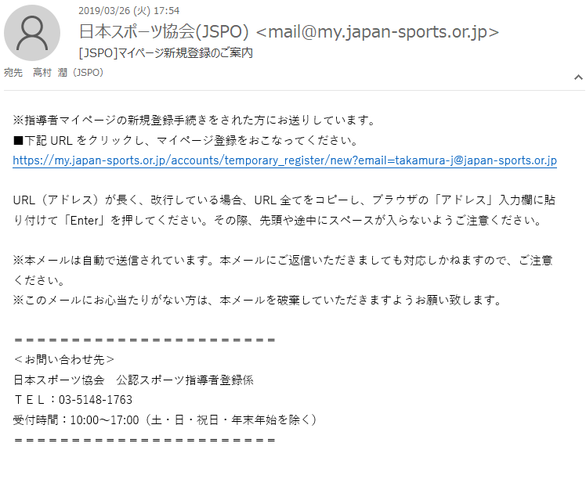
10
講習会に申し込む（「指導者マイページ」を作成する）
登録したメールアドレス宛に届く自動送信メールを確認する
作成完了のメール
が届きます
From xxx@my.japan-sports.or.jp
To sample@***.jp
○○様
指導者マイページの作成が完了しました。
以下URLよりご利用ください。
https://○○○
今後ご利用の際は、ログインページからメールアドレス、パスワードを入力し、ログインしてください。
※このメールの内容にお心当たりがない場合はメールを破棄してください。
※このメールアドレスは送信専用のため、いただいても回答できません。
② クリック
クリック
メール文内のURLをクリックするとトップ画面に移動します

Slide 11
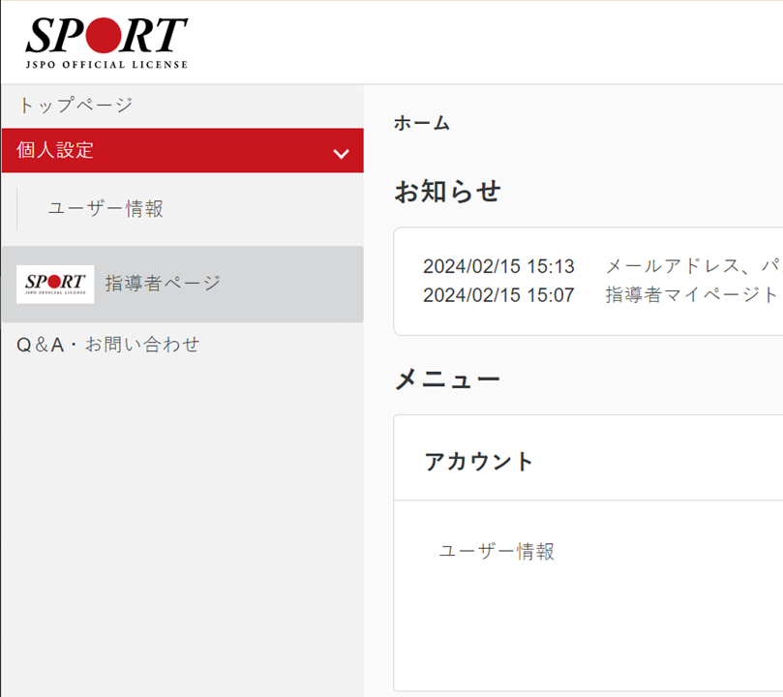
11
講習会に申し込む （「指導者マイページ」メニュー選択）
トップページメニューの「指導者ページ」をクリックする
クリック

Slide 12
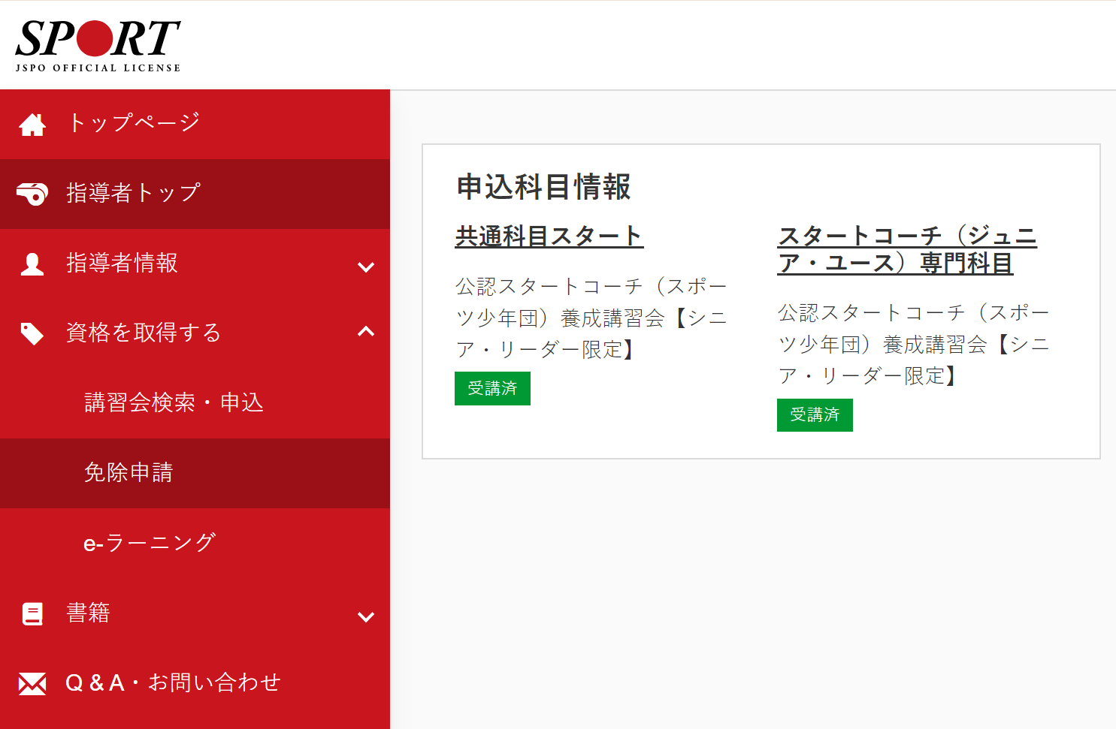
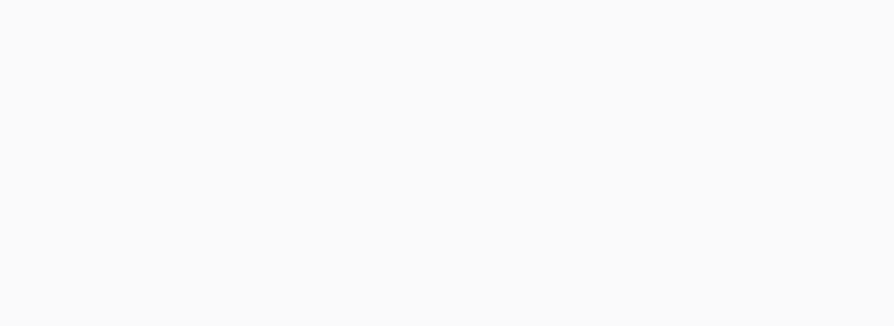
12
講習会に申し込む （「指導者ページ」メニュー選択）
① 「指導者ページ」メニューの【資格を取得する】をクリックする
※スマートフォンで操作される場合、画面上部に表示される三本線をクリックすると
メニューが表示されます。
② 【講習会検索・申込】をクリックする
① クリック
② クリック

Slide 13
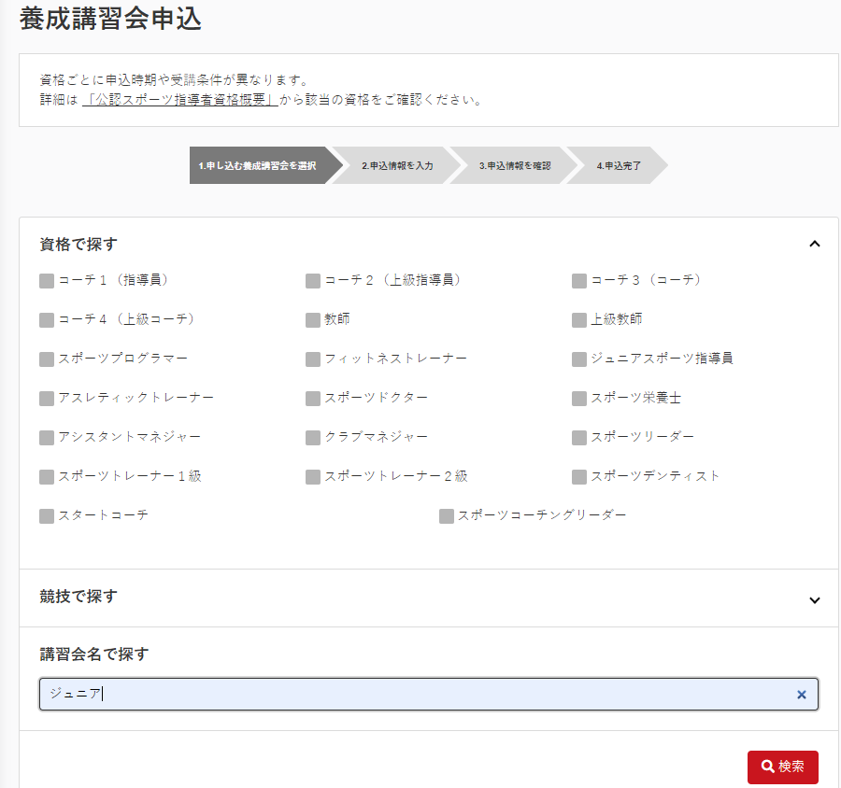
13
講習会に申し込む （講習会検索）
①「資格で探す」を展開し【スタートコーチ】にチェックを入れる
※「講習会名で探す」に「ジュニア」と入力されると、②の検索がよりスムーズです。
②【検索】をクリックする
①クリックして展開
①スタートコーチに✔
「ジュニア」と入力すると検索がよりスムーズです
②クリック

Slide 14
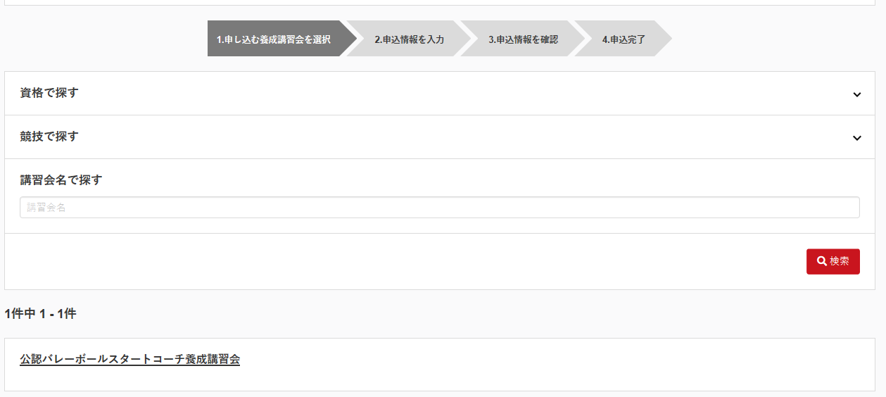
14
講習会に申し込む （講習会検索）
表示された講習会をクリック
クリック
公認スタートコーチ（ジュニア・ユース）養成講習会_●●県

Slide 15
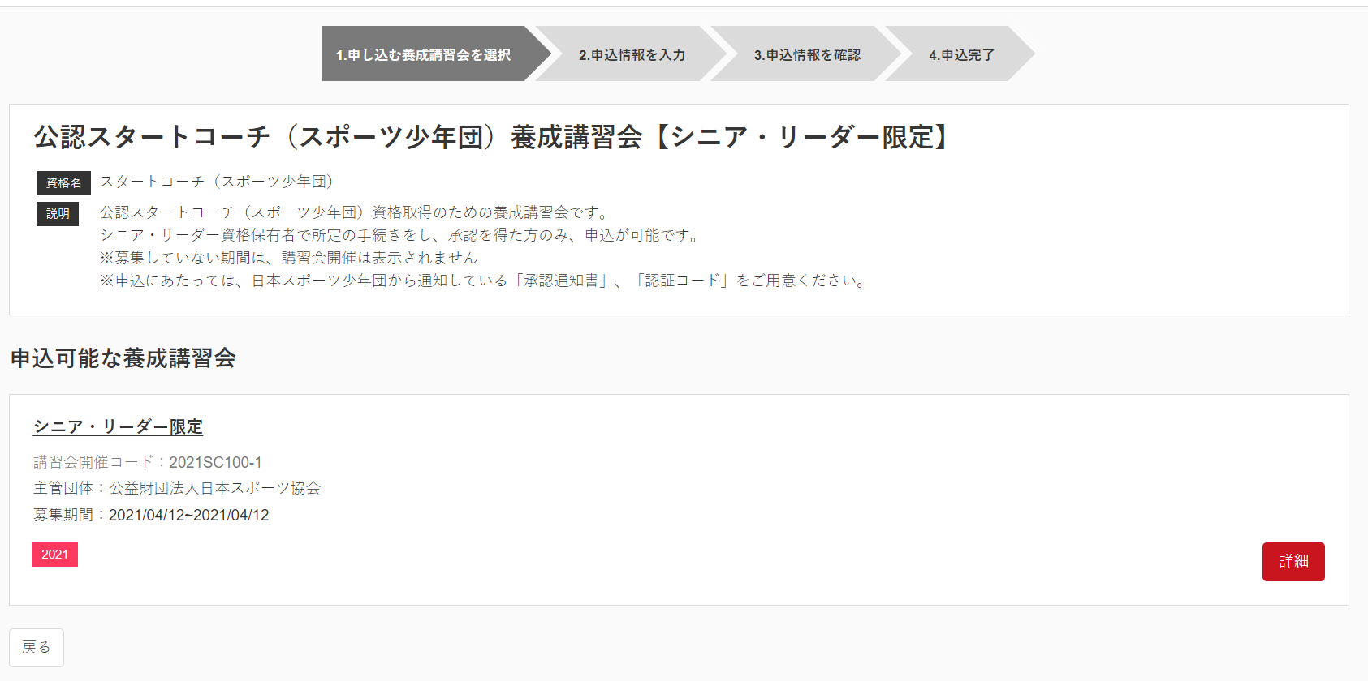
15
講習会に申し込む （申込手続き）
内容を確認し、問題なければ申し込む会場の【詳細】をクリック
公認スタートコーチ（ジュニア・ユース）養成講習会_●●県
スタートコーチ（ジュニア・ユース）
スタートコーチ（ジュニア・ユース）資格取得のための養成講習会です。
申込期間中の講習会のみ表示されます。
※申込期間は、開催要項や実施団体にご確認ください。
【新宿区コース】
クリック

Slide 16
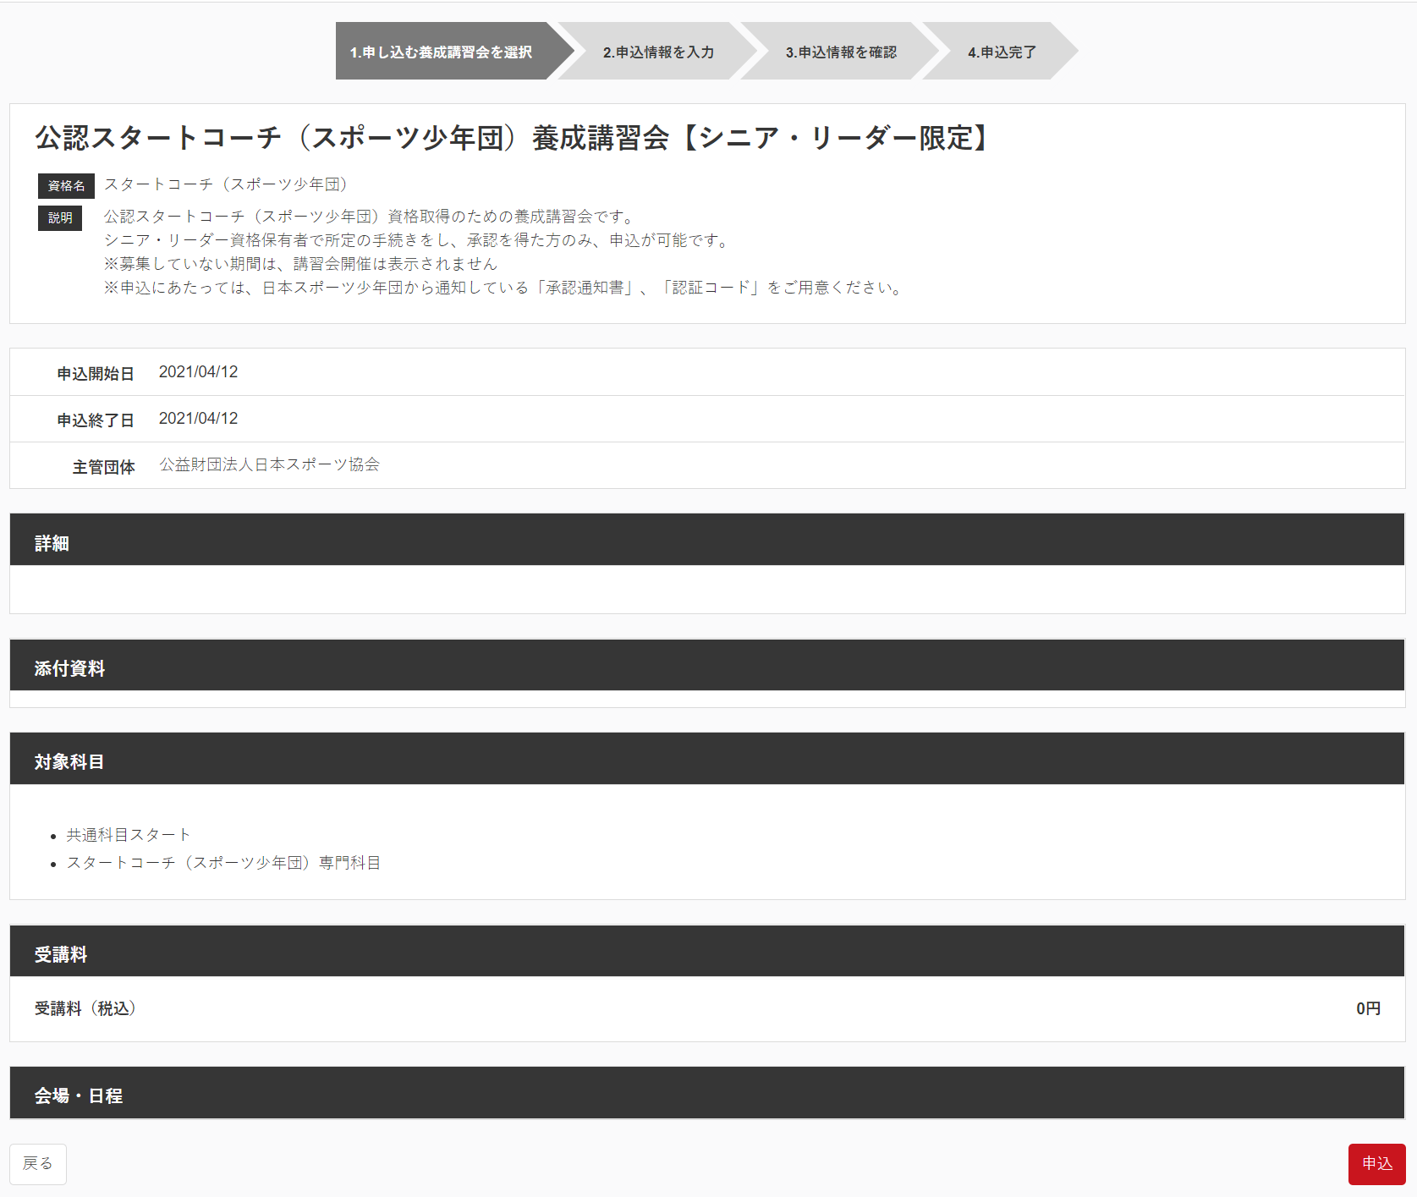
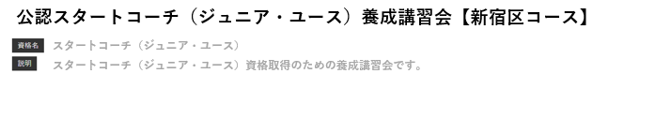
16
講習会に申し込む （申込手続き）
内容を確認し、問題なければ申し込む会場の【申込】をクリック
クリック

Slide 17
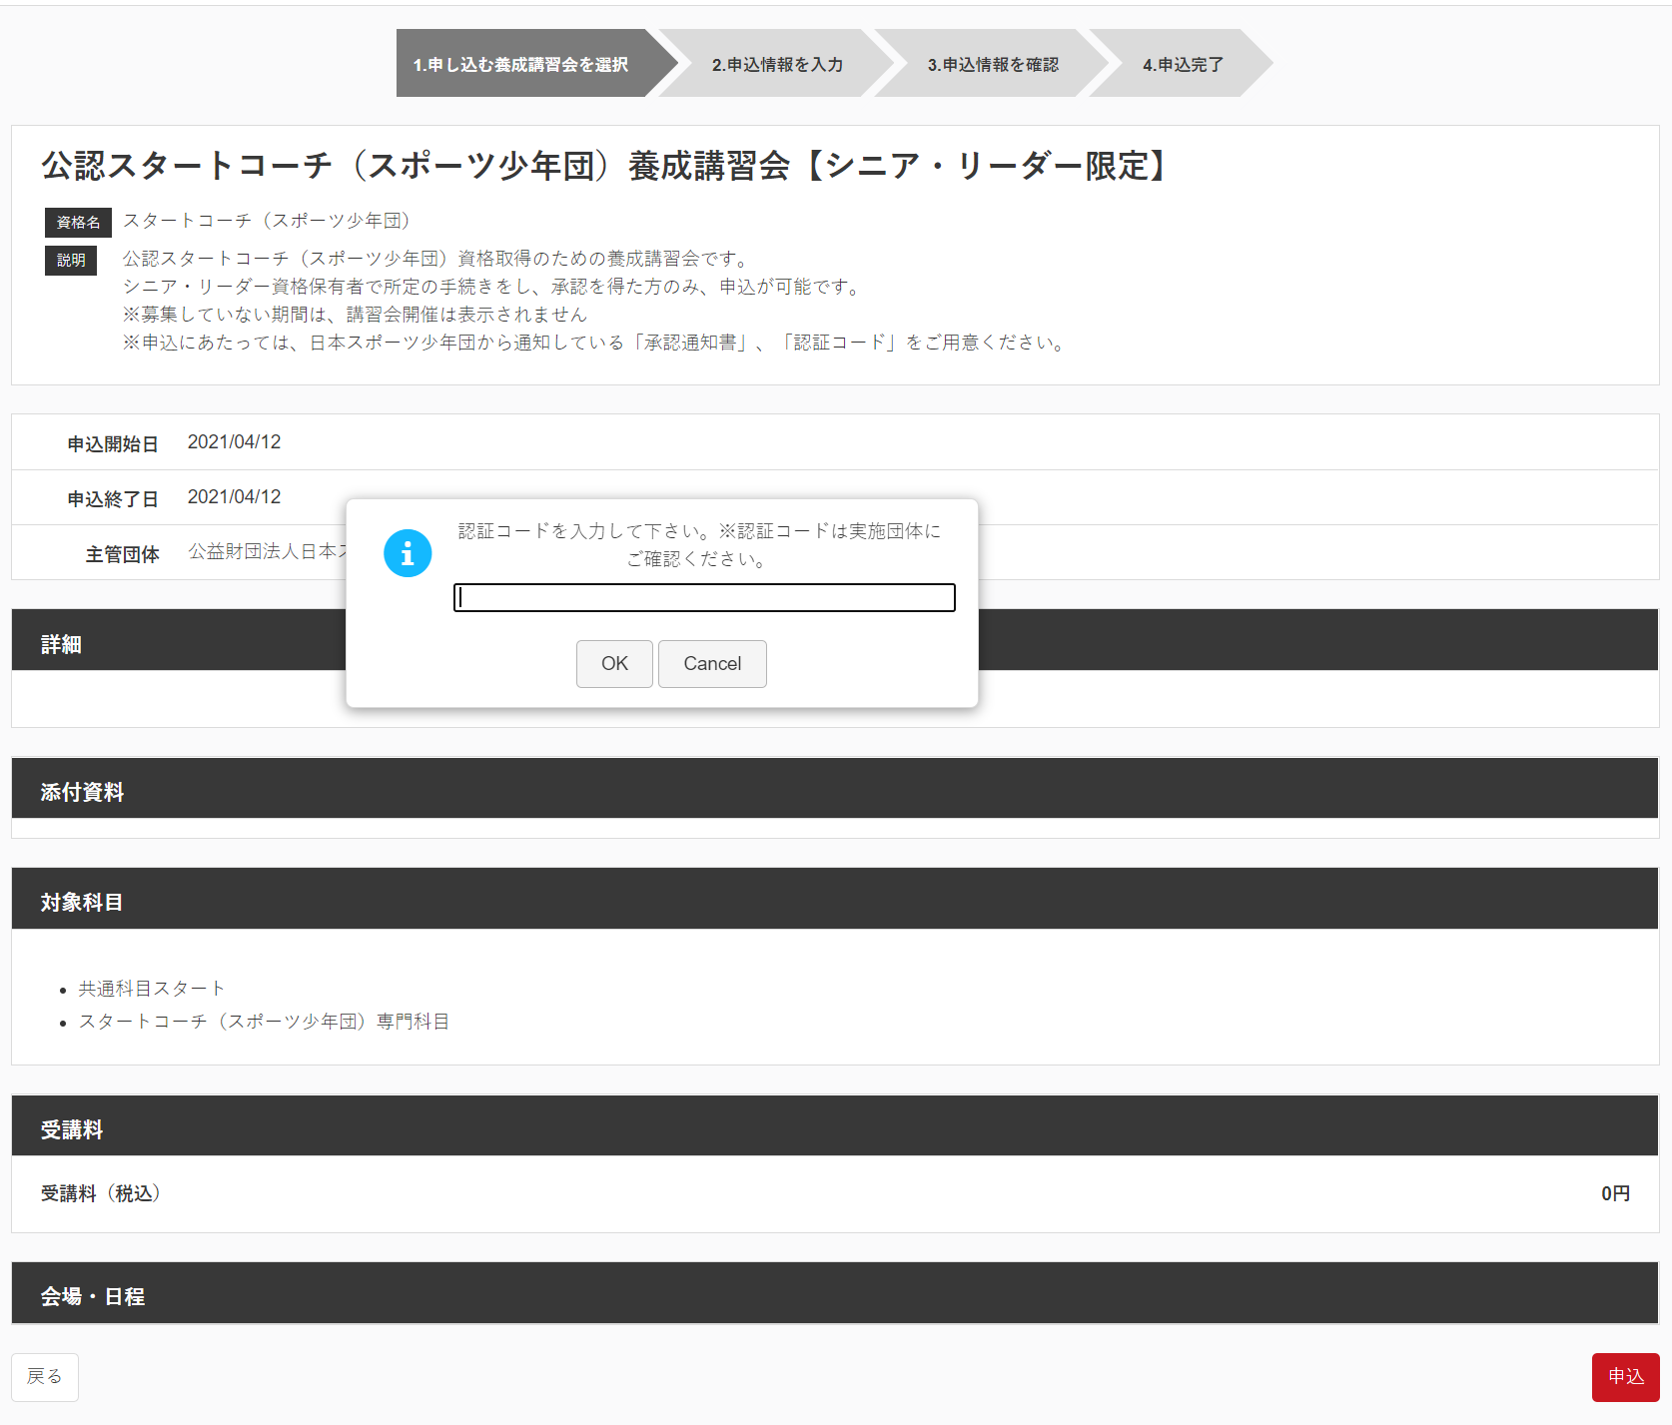
17
講習会に申し込む （申込手続き、認証コードの確認）
認証コードの入力が表示された場合のみ実施団体指定のコードを入力
※認証コードが分からない場合は、都道府県スポーツ少年団にご確認ください
【新宿区コース】
①実施団体指定の認証コードを入力
②クリック

Slide 18
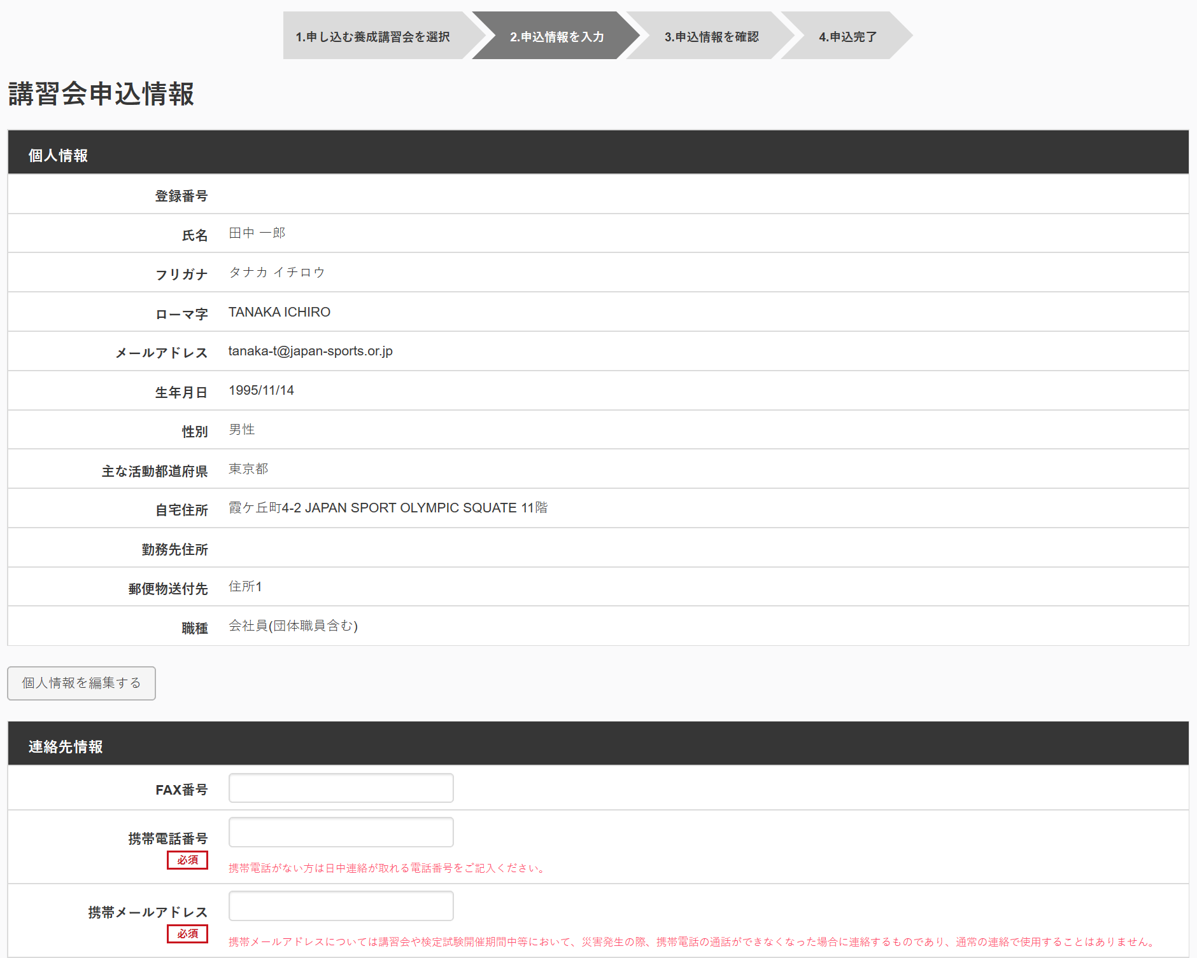
18
講習会に申し込む （申込内容、個人情報の確認・入力）
画面をスクロールし、「個人情報」の確認、「連絡先情報」の入力
情報に誤りがないか確認してください
入力

Slide 19
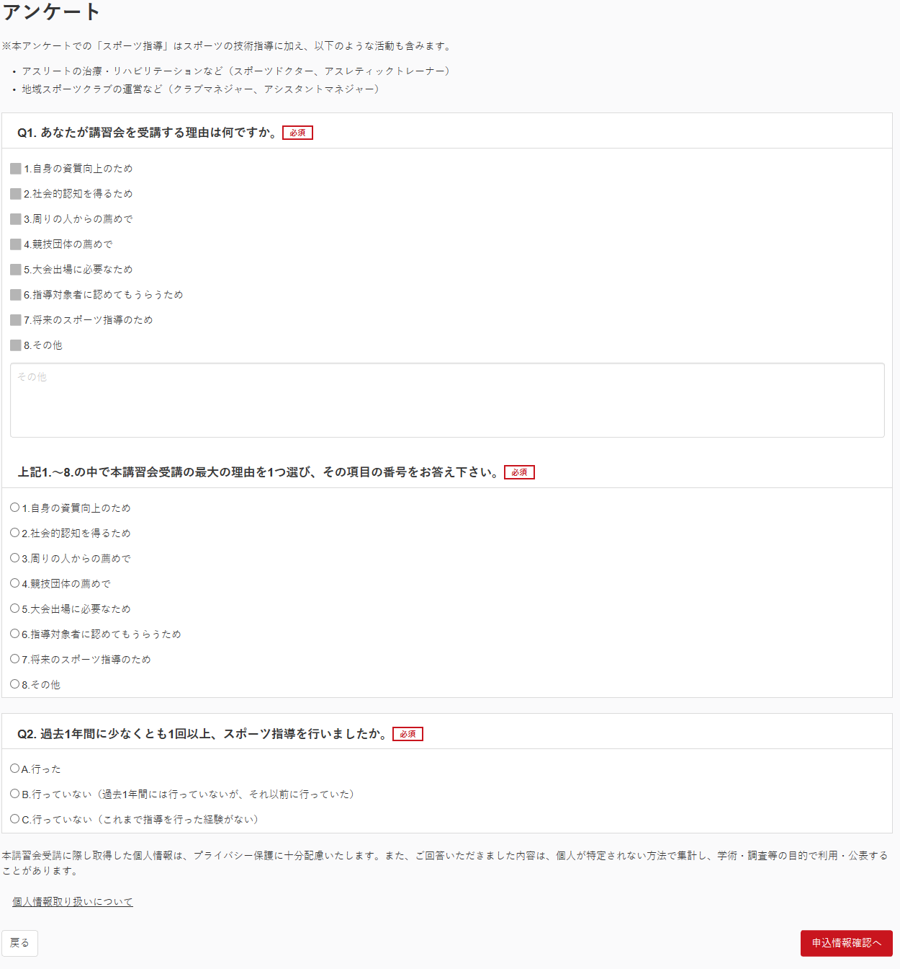
19
講習会に申し込む （アンケートの回答、申込の完了）
①画面をスクロールし、「アンケート」に進み回答
②回答後に【作成】をクリックして申込完了
全て入力後
「登録」をクリック
作成

Slide 20
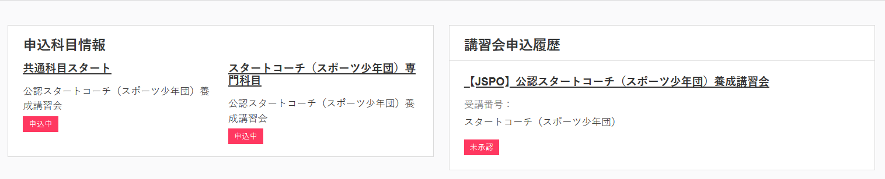

20
講習会に申し込む （申込完了、申込決定）
①申込が完了するとメールが送信され、指導者ページトップ
に申込情報が掲載され【未承認】となります（申込完了）。
②実施団体及び日本スポーツ協会が確認し、問題なければ
【承認済】となりメールが届きます（申込決定）。
※申し込みから承認まで1～2カ月程度お時間いただく場合があります。
承認前
スタートコーチ（ジュニア・ユース）専門科目
【JSPO】スタートコーチ（ジュニア・ユース）養成講習会
スタートコーチ（ジュニア・ユース）養成講習会
スタートコーチ（ジュニア・ユース）養成講習会
受講番号：22●SC25151
スタートコーチ（ジュニア・ユース）
①
承認後
スタートコーチ（ジュニア・ユース）専門科目
【JSPO】スタートコーチ（ジュニア・ユース）養成講習会
スタートコーチ（ジュニア・ユース）養成講習会
スタートコーチ（ジュニア・ユース）養成講習会
②

Slide 21
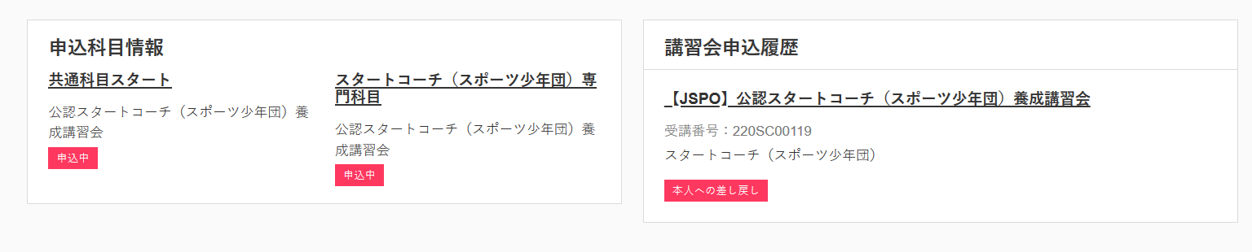
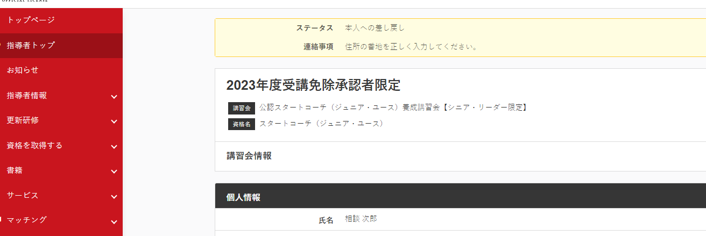
21
講習会に申し込む （申込完了後、差し戻しの場合）
①申請内容に修正の必要がある場合は、メールで差し戻しの連絡が
ありますので、指導者ページトップから内容をご確認の上、再度申
し込みしてください。
②実施団体及び日本スポーツ協会が確認し、問題なければ【承認済】
となりメールが届きます（申込確定）。
スタートコーチ（ジュニア・ユース）専門科目
【JSPO】スタートコーチ（ジュニア・ユース）養成講習会
受講番号：22●SC25151
スタートコーチ（ジュニア・ユース）
本人への差し戻し
・指導者ページトップから「本人への
差し戻し」をクリックします。
・差し戻しの内容を確認する場合、
「講習会名」をクリックします。
・差し戻し内容を確認し、画面最下部
の「編集」をクリックします。
・内容を修正の上、「確認」、「作
成」の順にクリックし、申込完了です。

Slide 22


22
自宅学習を行う(テキストでの自主学習）
お手元に届く教材[スタートコーチ共通科目テキスト（Reference Book）＋スタートコーチ（ジュニア・ユース）専門科目テキスト］を熟読してください[目安：9時間以上]。
教材が届く時期は、開催要項や実施団体からご確認ください。
[スタートコーチ共通科目テキスト（Reference Book）」
全ての指導者に共通して理解いただきたい内容をまとめたものです
[スタートコーチ（ジュニア・ユース）専門科目テキスト」
ジュニア・ユース世代を対象に指導をする方に理解いただきたい内容をまとめたものです
【参考】テキストには、ワークブック「ケーススタディから考えるグッドコーチング ～グッドプレーヤーのさらなる育成をめざして～」も同封されています。
この動画とワークブックは、JSPO公認スポーツ指導者が目指す「グッドコーチ像」や、スポーツ現場で発生する様々な事案にグッドコーチとして適切に対応するためのヒントについて、ケーススタディを通して学ぶためのツールです。ぜひご活用ください。
https://www.japan-sports.or.jp/coach/tabid1402.html

Slide 23
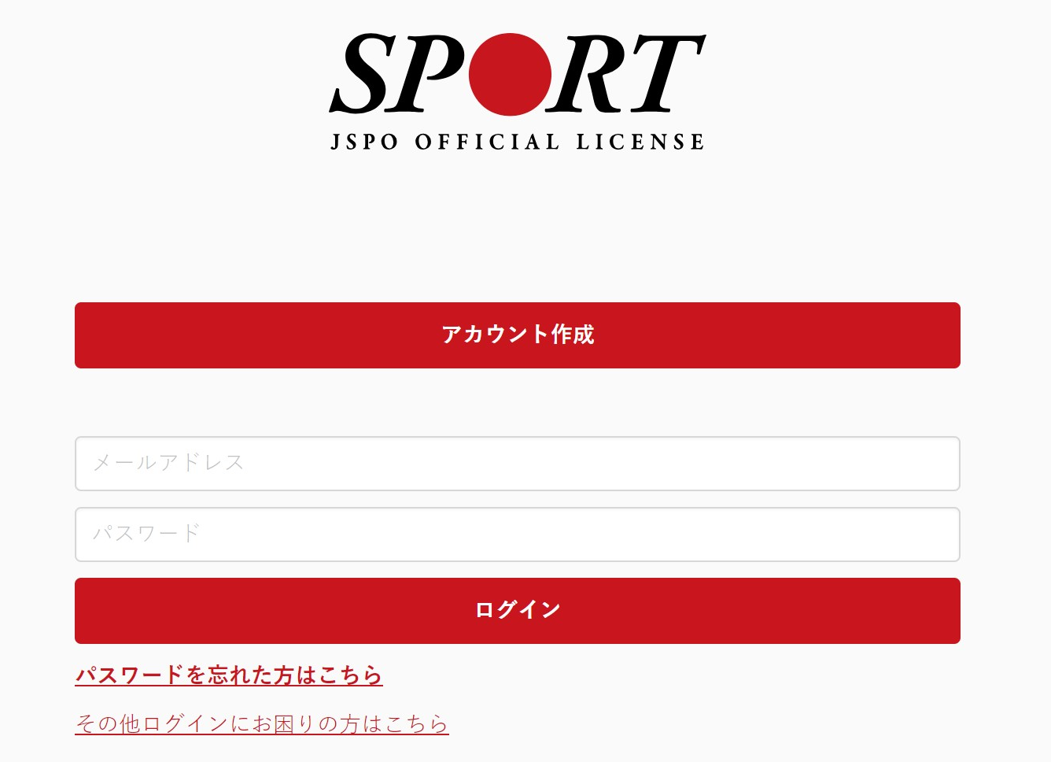
23
オンライン学習を受講する（指導者マイページにログインする）
お手元に届く教材[共通科目（スタート）＋スタートコーチ（ジュニア・ユース）専門科目テキスト］を読了後、オンライン学習に取り組んでください。
受講期間内に、講義動画の視聴と検定試験の受験を完了することでオンライン学習は修了です。
受講期間が分からない場合は開催要項や実施団体からご確認ください。
指導者マイページのトップページにアクセスする。https://account.japan-sports.or.jp/sign_in
①指導者マイページに登録した
Eメールアドレスを入力する。
※アドレスを変更したい場合、現在登録し
ているアドレスにてログイン後、「ユー
ザー情報」から自身で変更してください。
※自身で変更ができない場合、「その他ロ
グインにお困りの方はこちら」をクリッ
クしてください。
②パスワードを入力する。
※忘れた場合「パスワードを忘れた方は
こちら」から再設定してください。
※再設定ができない場合、「その他ログ
インにお困りの方はこちら」をクリッ
クしてください。
③「ログイン」をクリックする。

Slide 24
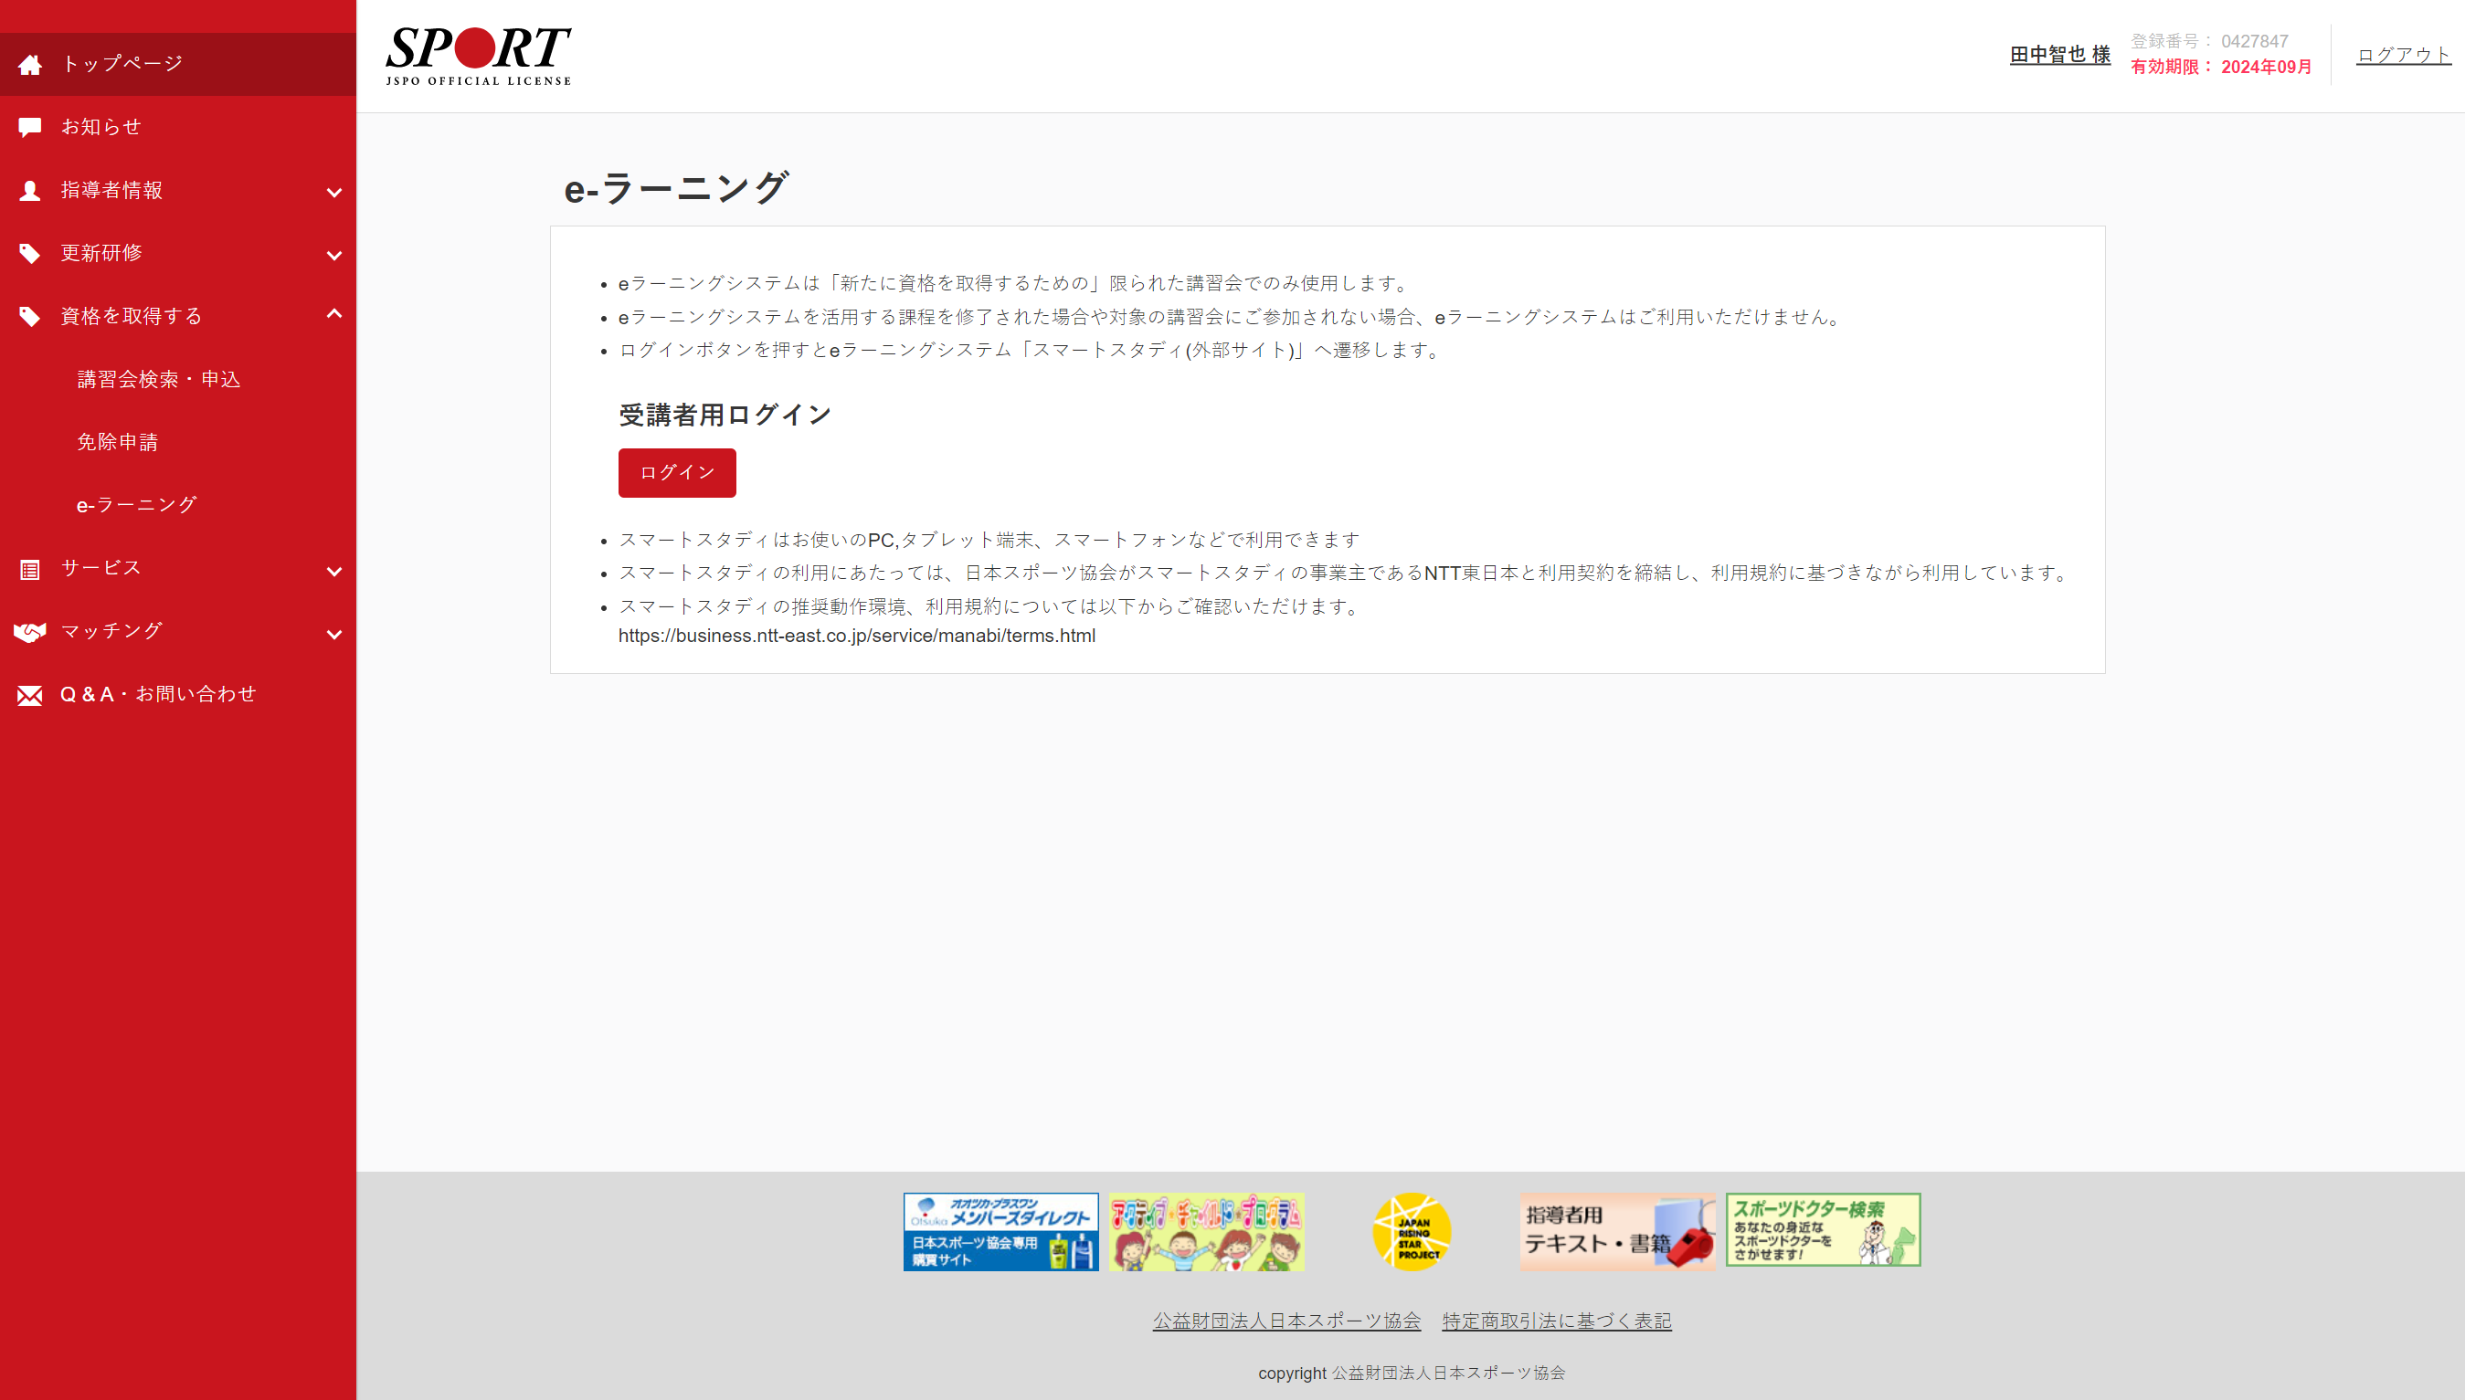
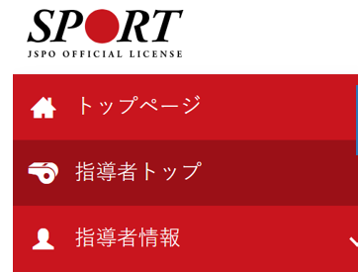
24
オンライン学習を受講する（スマートスタディにログインする）
①「資格を取得する」を
クリックして展開する。
②「eラーニング」をクリックする。
③注意事項を確認し
「ログイン」をクリックする。
受講期間のみログインボタンが表示されます。
※受講期間が分からない場合は開催要項や実施団体からご確認ください。
スマートスタディにエラー表示が出た場合は以下までご連絡ください。
※受講申込承認後からオンライン学習の受講までに、指導者マイページに登録しているメールアドレスを変更した場合、上記ログインボタンをクリックするとエラー表示が出ます。
日本スポーツ協会 少年団課：sc-syonendan@japan-sports.or.jp

Slide 25
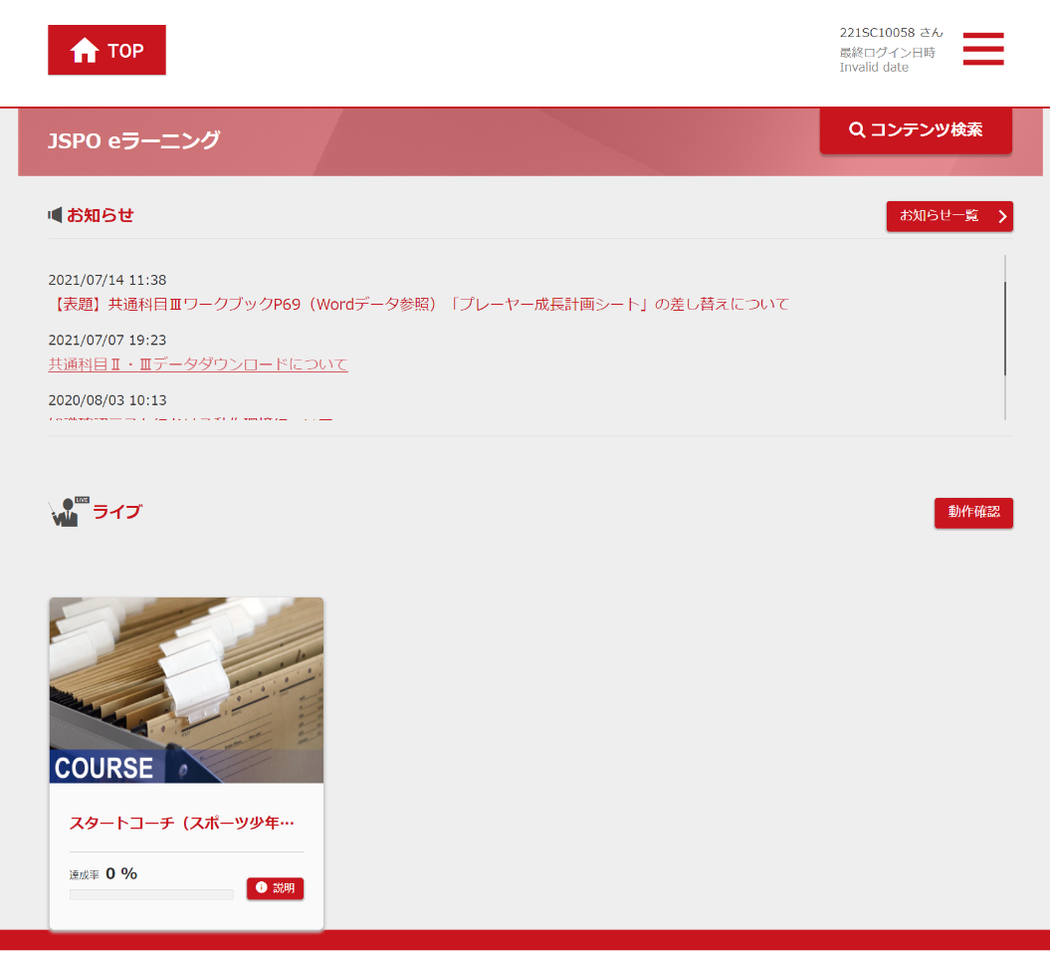
25
オンライン学習を受講する
日本スポーツ協会(JSPO)で実施しているオンライン学習者共通のお知らせ欄です。
※スタートコーチ（ジュニア・ユース）資格以外のオンライン学習に関する情報も表示されます。
コース名をクリックし
受講画面に進む。
達成率が表示されます。全ての受講を完了すると100％になります。
※全てを受講したにもかかわらず100%にならない場合は、一度指導者マイページをログアウトし、再度ログインの上ご確認ください。
スタートコーチ（ジュニア・ユース）

Slide 26
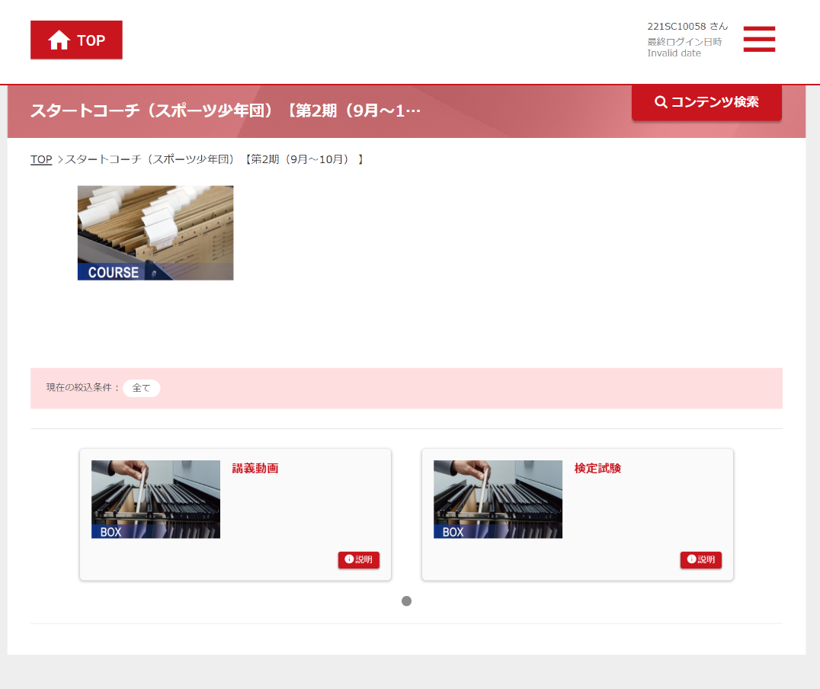
26
オンライン学習を受講する（講義動画を視聴する）
スタートコーチ（ジュニア・ユース）養成講習会
「講義動画」をクリックし受講ページに進む。
※お手元に本資格養成講習会テキストをご用意の上ご覧ください。
※画像はサンプルです。実際の画面とは異なる場合があります。

Slide 27
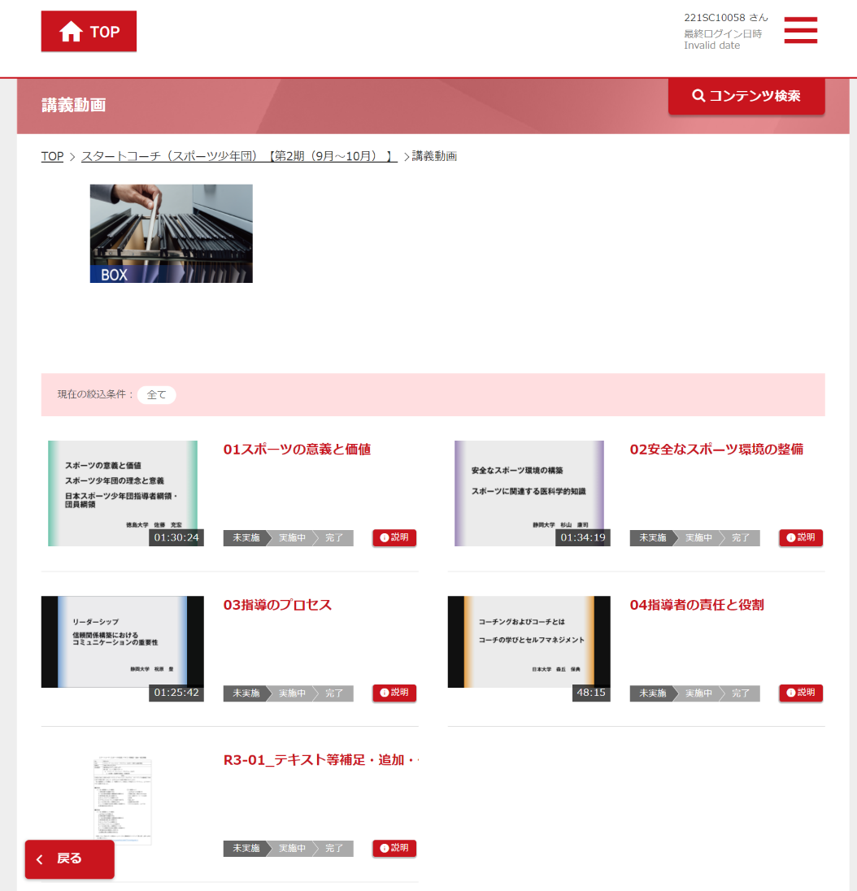

27
オンライン学習を受講する（講義動画を視聴する）
【講義動画】
動画は途中で視聴をやめたり飛ばしたりせず、必ず最後までご視聴ください。
視聴記録が不十分である場合、スマートスタディ上で「修了」と表示されていても、未修了扱いとなることがあります。
なお、各動画を視聴完了後にこのページを閉じることは視聴記録に支障ありません。
視聴する動画をクリックし
受講する。
スタートコーチ（ジュニア・ユース）養成講習会
各講義動画の受講状況が確認できます。全ての動画が緑色の「完了」になるように受講してください。
※視聴完了後も「完了」とならない場合、このページを再読み込みいただく、または再度ログインの上ご確認ください。
動画以外に添付のファイルがある場合はこちらもクリックし、内容を確認してください。
※一度ページを開くとステータスが緑色の「完了」になります。

Slide 28
28
オンライン学習を受講する（検定試験を受験する）
【検定試験】
問題は２０問です。制限時間はありません。
60%以上の正答で合格となります。
受講期間内であれば、何回でもテストを受けることができます。
スタートコーチ（ジュニア・ユース）養成講習会
スタートコーチ（ジュニア・ユース）養成講習会
「検定試験」をクリックし受講ページに進む。
※お手元の本資格養成講習会テキストを参照の上回答いただいても構いません。
※画像はサンプルです。実際の画面とは異なる場合があります。

Slide 29
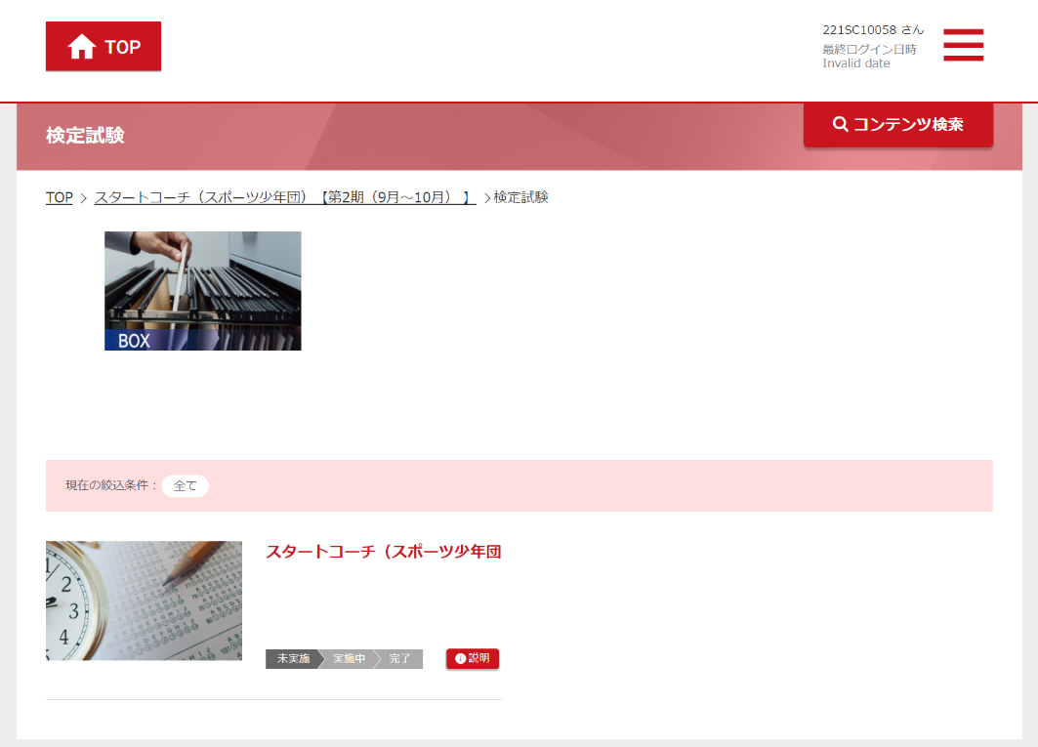
29
オンライン学習を受講する（検定試験を受講する）
スタートコーチ（ジュニア・ユース）養成講習会
コース名をクリックし
受講画面に進む。
検定試験の受講状況が確認できます。
20問全てに回答し60％以上の正答が確認されると、
ステータスが緑色の「完了」になります。
「完了」になっていない場合は60％以上の正答となるまで再度受験してください。
※視聴完了後も「完了」とならない場合、このページを再読み込みいただく、または再度ログインの上ご確認ください。
スタートコーチ（ジュニア・ユース）

Slide 30
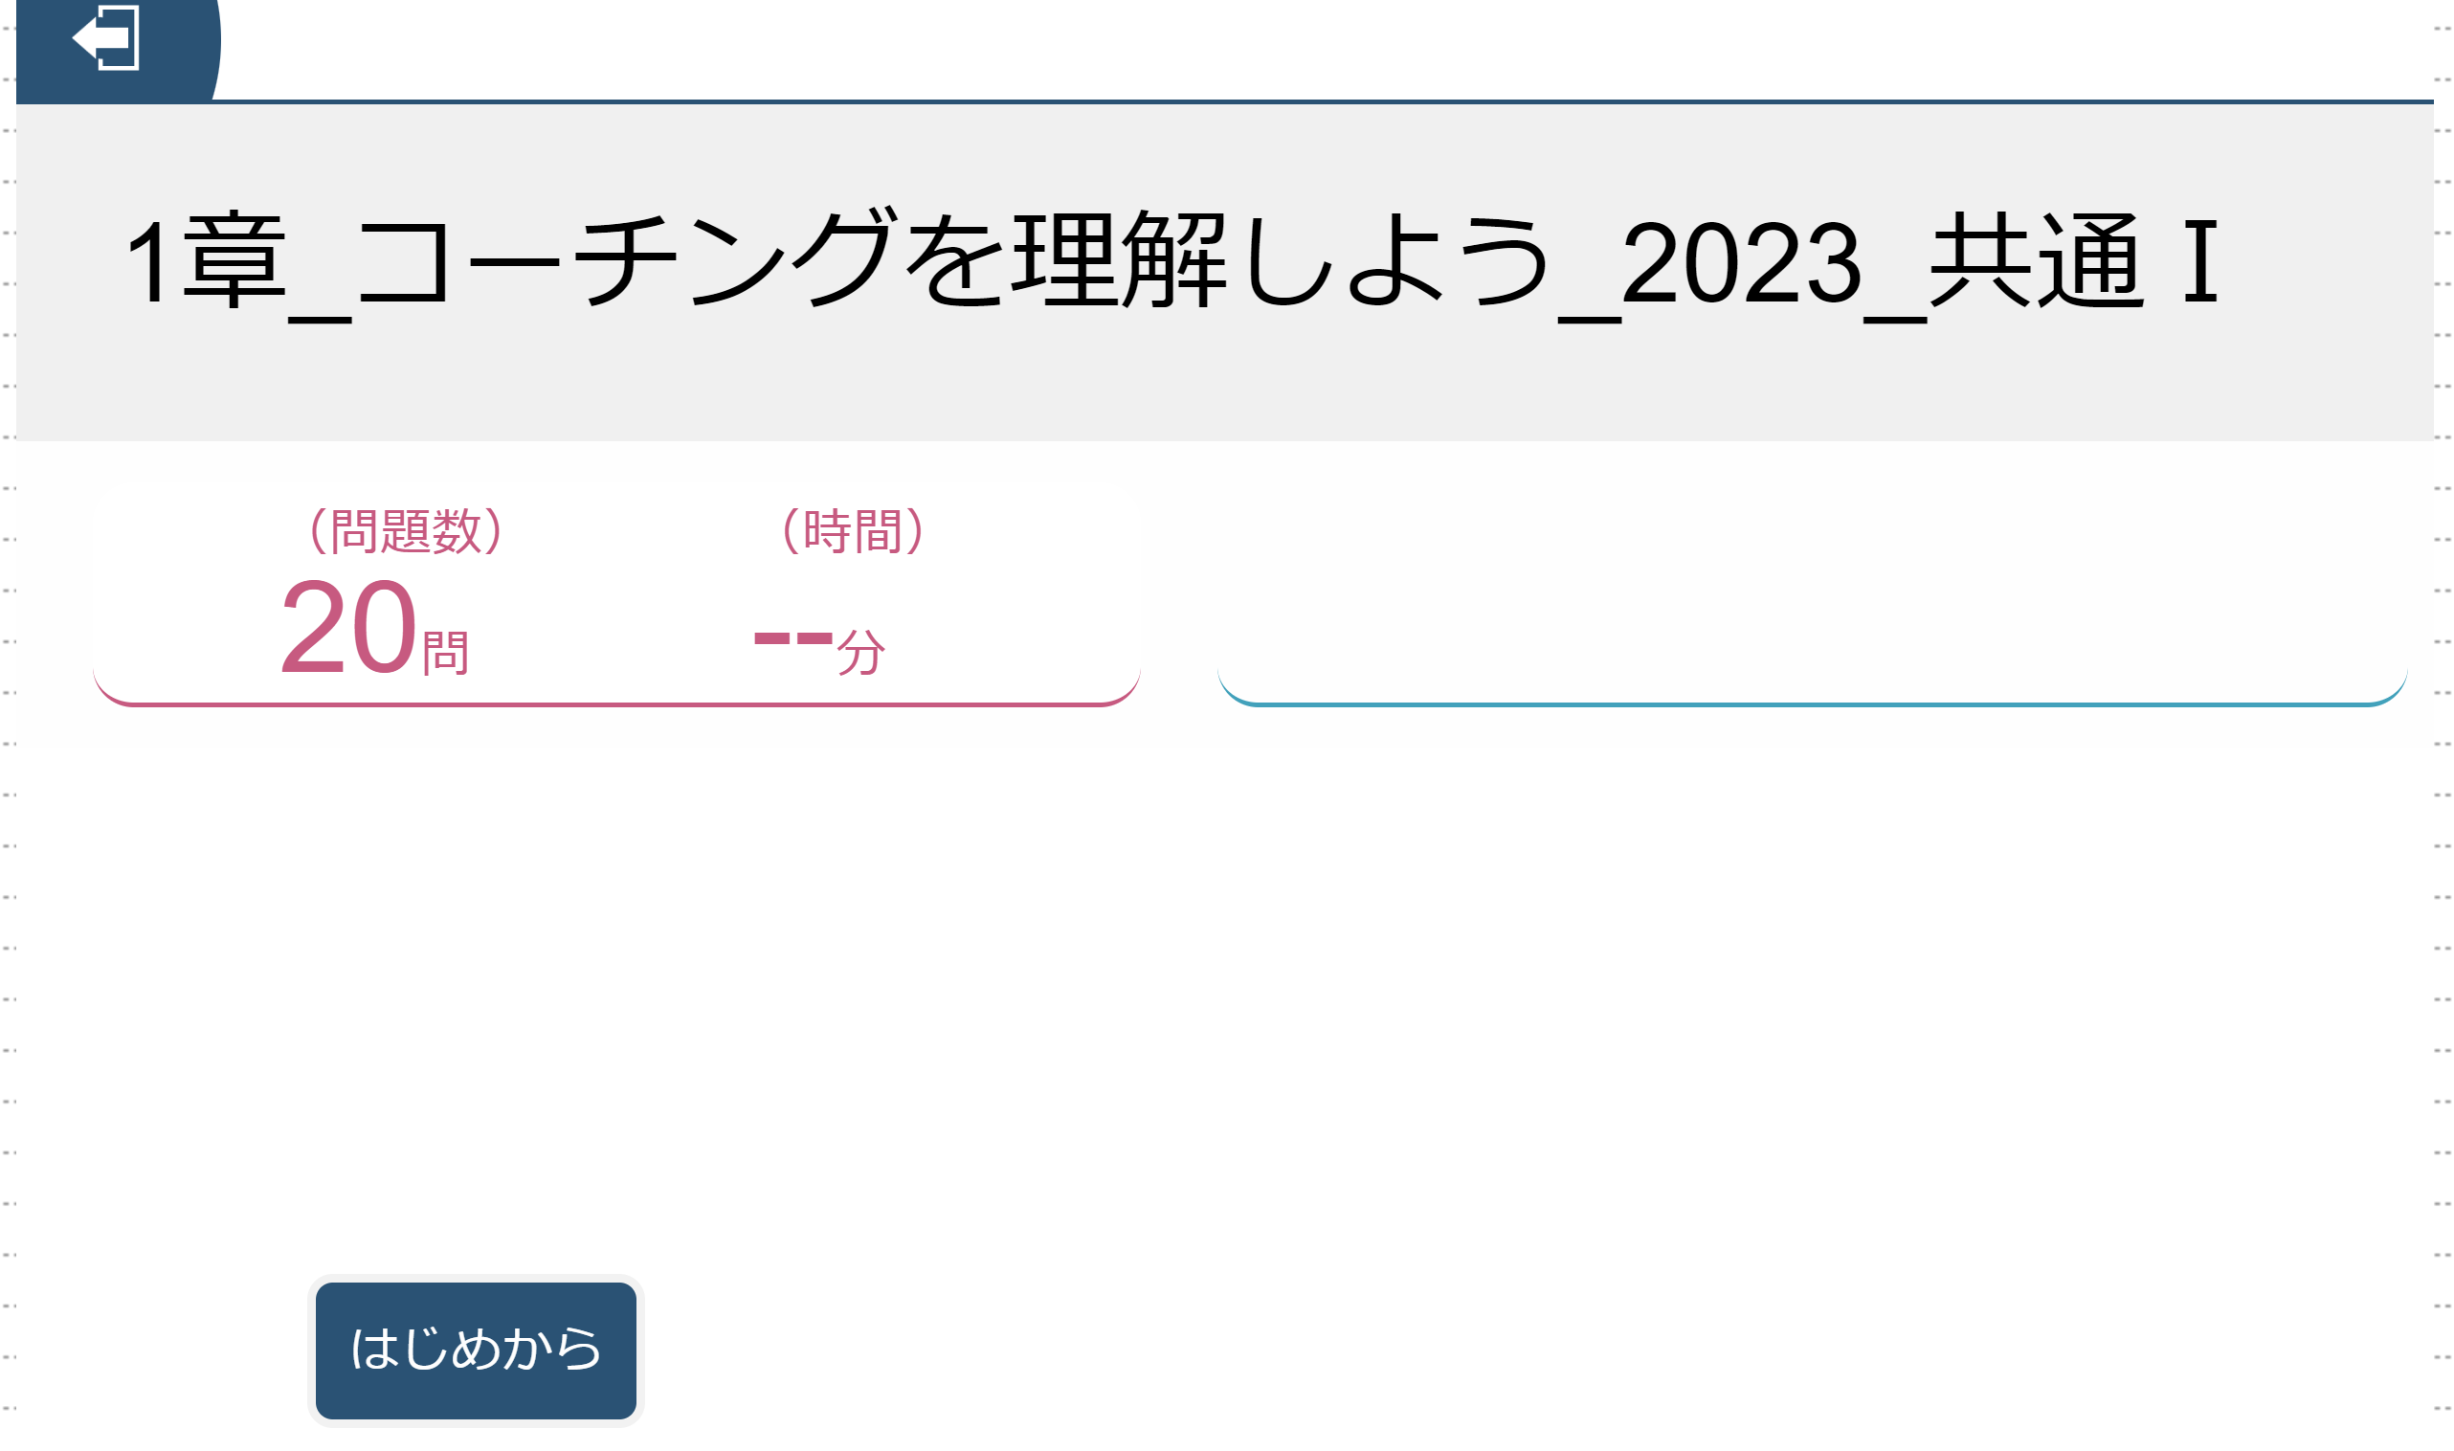
30
オンライン学習を受講する（検定試験を受験する）
安全なスポーツ環境の整備
「はじめから」をクリックし、テストの回答に進む。

Slide 31
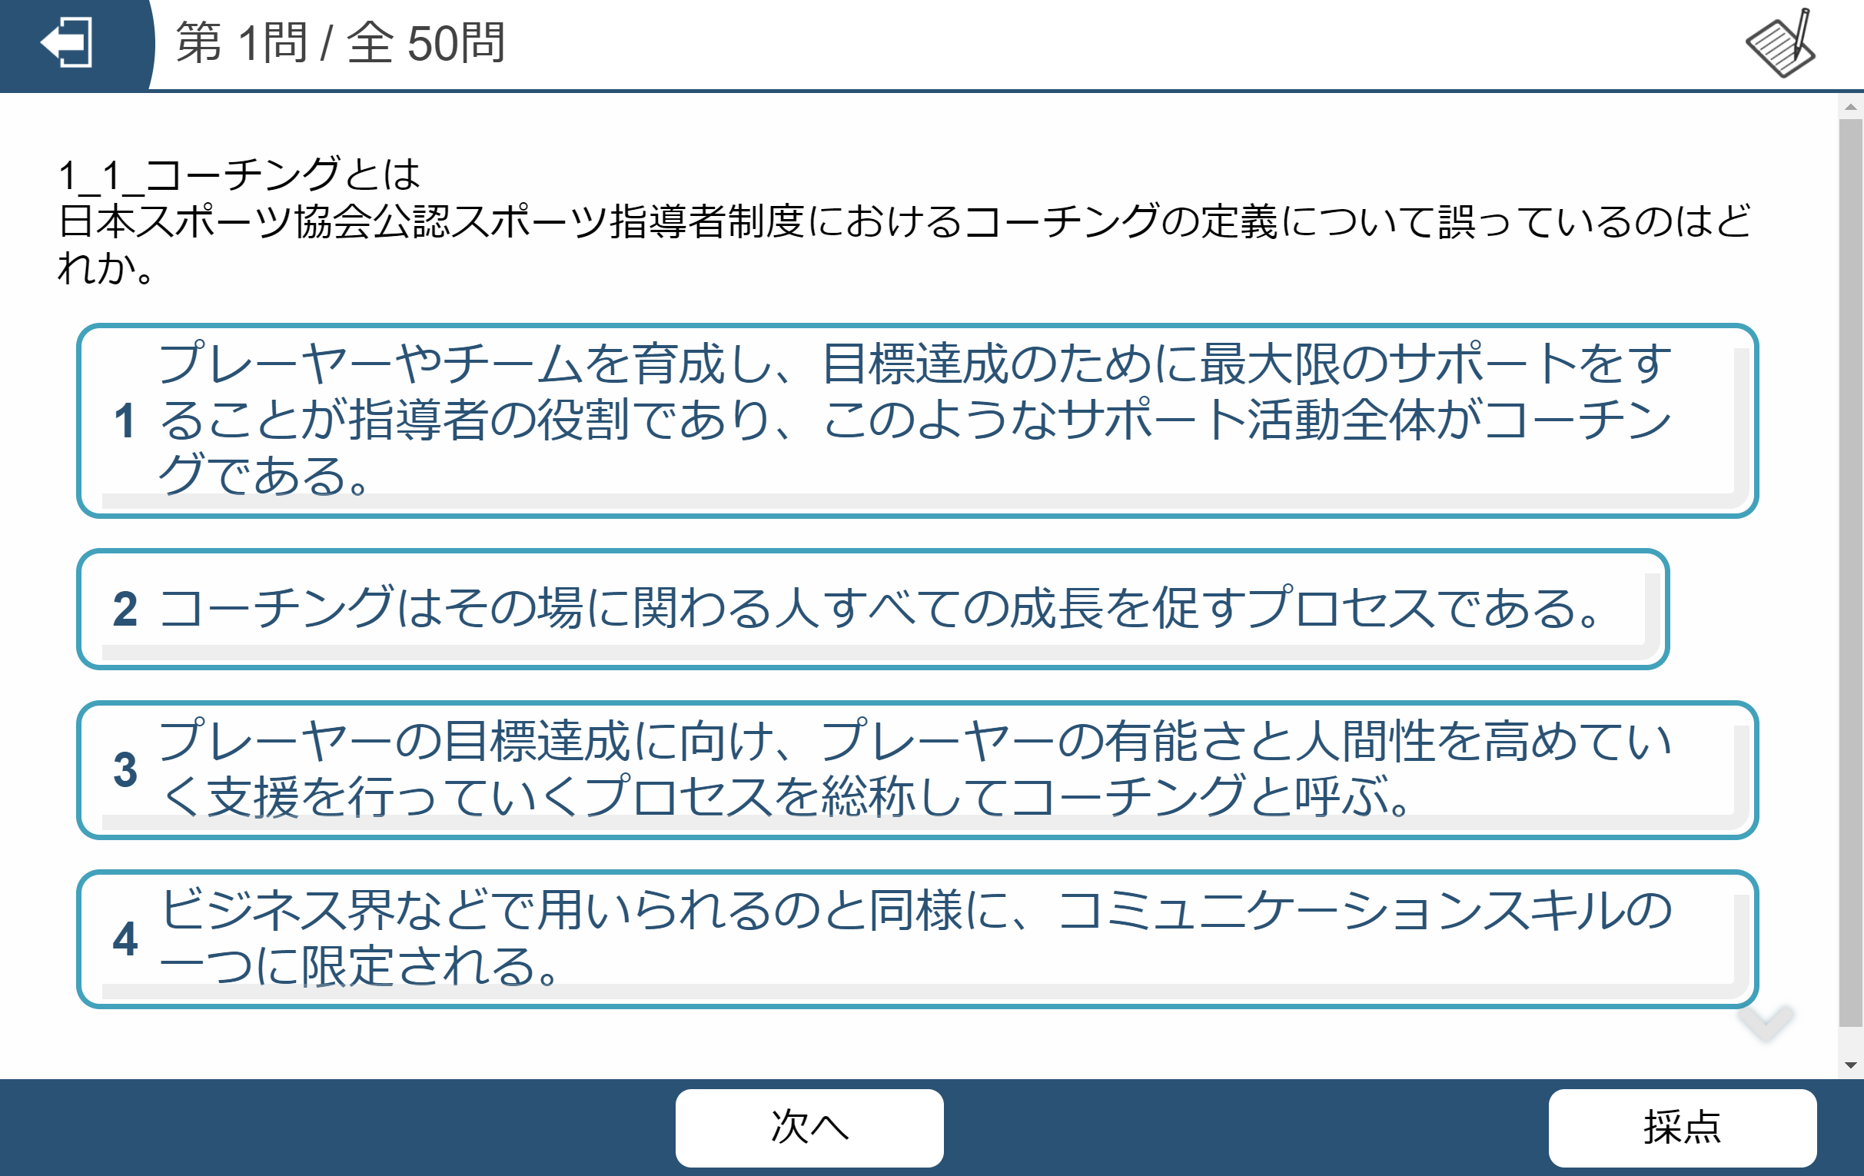
31
オンライン学習を受講する（検定試験を受験する）
３択問題が表示されます。
設問にしたがって回答を選択し、「次へ」を押して、回答を進めてください。
全ての回答が終わるまで「採点」は押さないでください。全ての回答（選択）を終えたら、右下の採点をクリックしてください。
※この箇所に問題文が表示されます

Slide 32
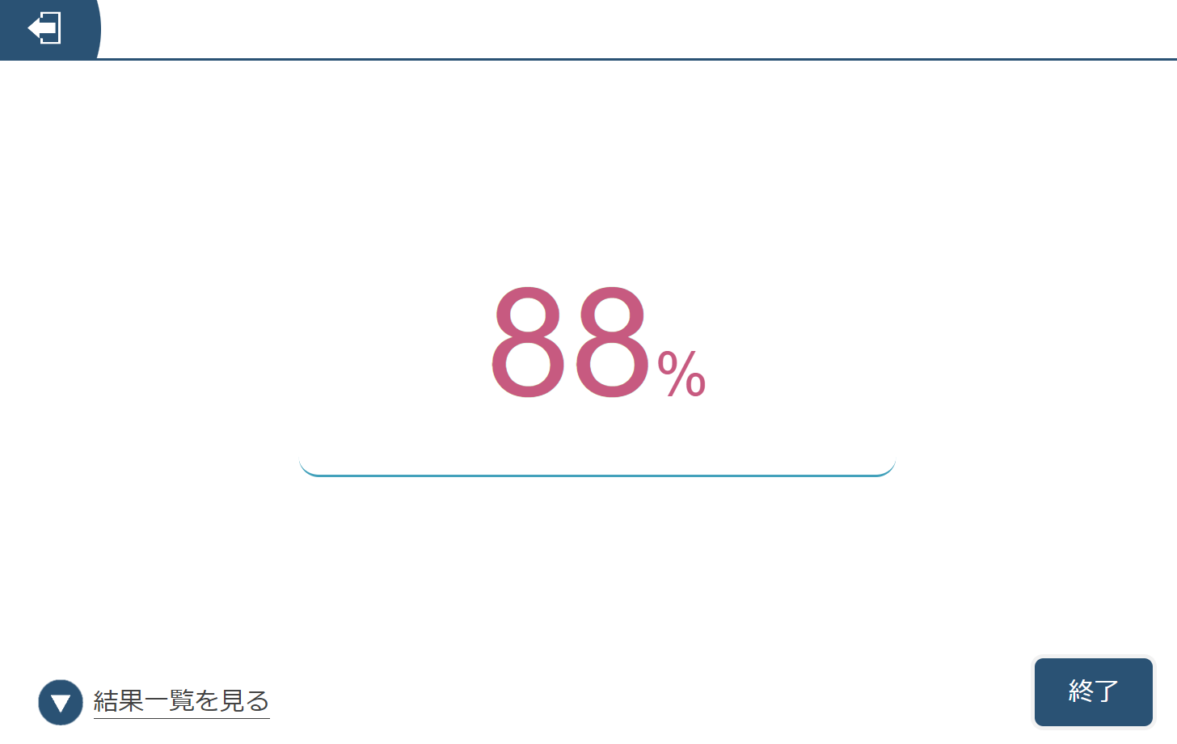
32
オンライン学習を受講する（検定試験を受験する）
正答率が表示され、60%以上で合格となります。
「結果一覧を見る」から結果を確認することができます。
※60%以上の正答で合格となります。
※受講期間内であれば、合否に関わらず何度でもテストを受けることができます。

Slide 33
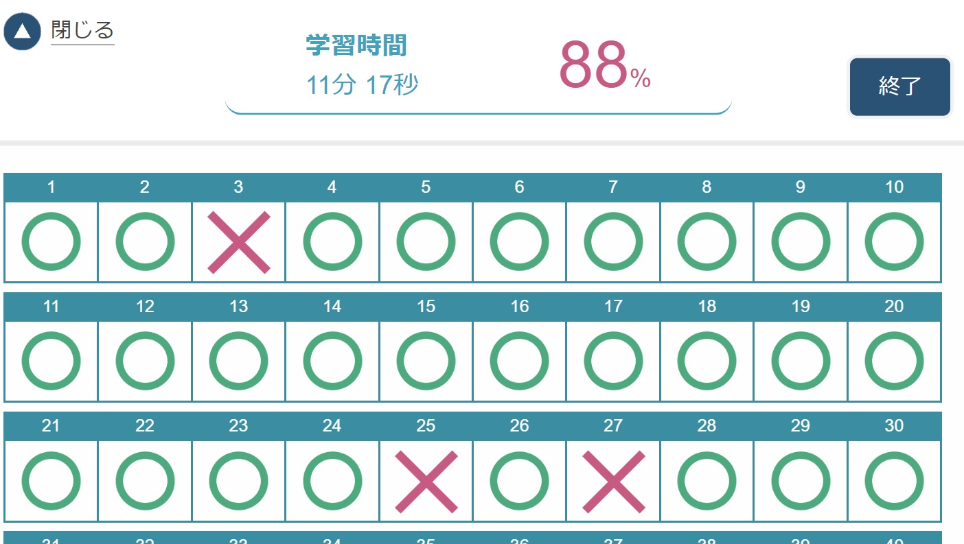
33
オンライン学習を受講する（検定試験を受験する）
結果一覧では、「×」をクリックすることで正答を確認することができます。

Slide 34
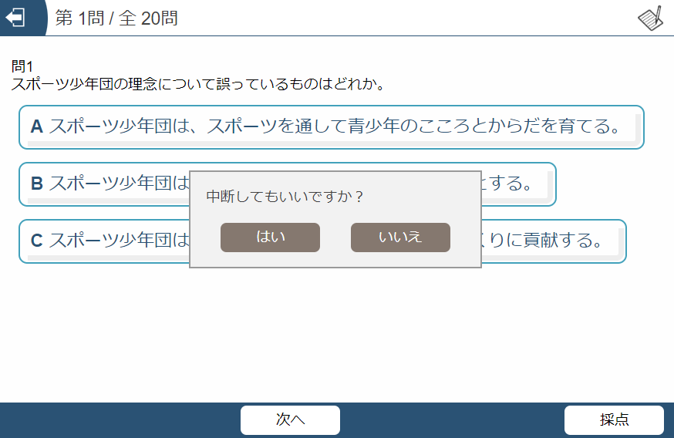
34
オンライン学習を受講する（検定試験の回答を途中保存する）
回答画面左上の矢印のマークをクリックすると、「中断してもいいですか？」のポップアップが表示されます。
ここで「はい」を選択します。

Slide 35
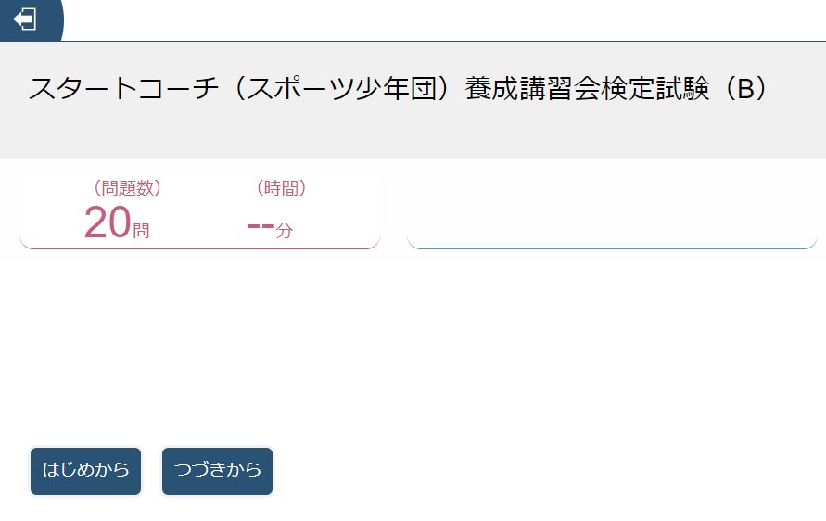
35
オンライン学習を受講する（検定試験の回答を途中保存する）
スタートコーチ（ジュニア・ユース）養成講習会検定試験
次回、回答画面を開くと
「つづきから」というボタンが表示されます。
ここをクリックすると、前回までの続きから回答を再開することができます。

Slide 36
36
オンライン学習を受講する（受講修了）
達成率が100%となれば、オンライン学習は修了となります。
オンライン学習修了者のみ、集合学習に参加できます。
スタートコーチ（ジュニア・ユース）

Slide 37
37
集合学習を受講する
以下の内容を受講することで集合学習は修了です。途中退席や欠席は修了となりません。
集合学習の日程等の詳細は開催要項や実施団体からご確認ください。
  講義総括（最低90分）
  目的：受講者の学びをより深め、知識の定着を促進するため、オンライン学習内容の振り返りや、オンライン学習内容と実施するグループワークテーマとのつながり等を理解します。
  グループワーク（120分）
  目的：受講者の学びをより深め、知識の定着を促進するため、オンライン学習の内容を踏まえたテーマ（最低2つ）についてグループで話し合いを行います。
【テーマ】
スポーツ・ハラスメント（スポーツ現場での「暴力」、「暴言」、「ハラスメント」、「差別」など）に頼らず、子どもたちが安全・安心にスポーツを楽しむための指導には、どのような工夫があるでしょうか？
スポーツ現場において勝利至上主義に陥らないために、指導者は子どもや保護者へどのようなことを伝えていけばよいでしょうか？
発育発達段階にあるジュニア・ユース世代を指導対象とする場合、指導者はどのようなことに留意する必要があるでしょうか？
保護者や地域から信頼を得る指導や組織運営を行うために、指導者はどのようなことに気をつけたらよいでしょうか？
地域でスポーツをする子ども達やその保護者から指導者は何が求められ、どのような役割を担うべきでしょうか？（どのような指導者になるべきでしょうか？）
「スポーツ少年団の理念」や「子どもの権利とスポーツの原則」を実現していくために指導者には具体的にどのような行動が必要でしょうか？（求められるでしょうか？）

Slide 38
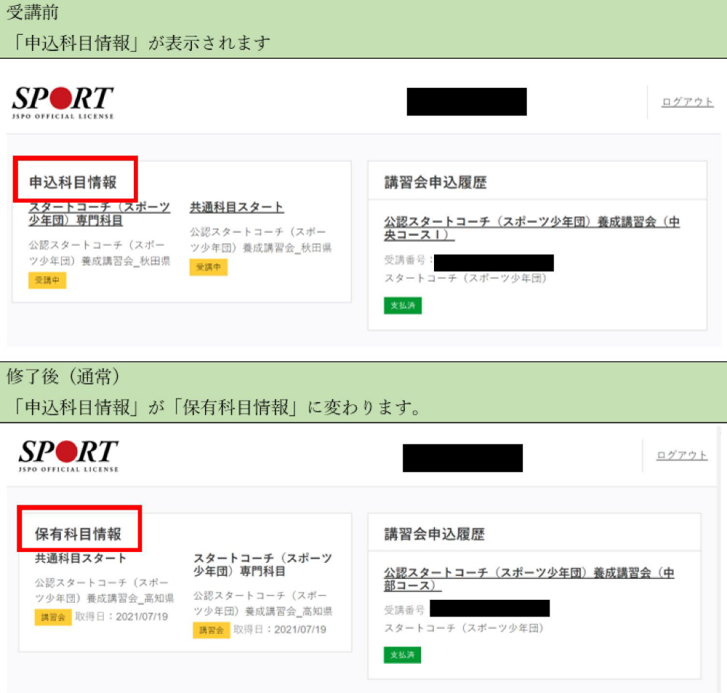
38
講習会受講修了後[修了（合格）、受講番号の確認]
受講結果について、JSPOからの通知はございませんので、各自指導者ページトップの表示をご確認ください。以下の通り、「申込科目情報」から「保有科目情報」に変更されますと、本養成講習会を修了（合格）したということとなります。
※都道府県スポーツ少年団における変更作業が完了次第、マイページの表示に反映されます。
反映には1ヵ月程度お時間をいただきますことをご了承ください。
修了前
修了後
スタートコーチ（ジュニア・ユース）専門科目
【JSPO】スタートコーチ（ジュニア・ユース）養成講習会
スタートコーチ（ジュニア・ユース）養成講習会
スタートコーチ（ジュニア・ユース）養成講習会
受講番号：22●SC25151
スタートコーチ（ジュニア・ユース）
公認スポーツ指導者資格の登録手続き前に少年団に「指導者」登録する場合
・「前年度養成講習会の受講を修了した者」として「指導者」登録してください。
・その際、「講習会申込履歴」の「受講番号」に記載の英数字が受講番号となります。
※スポーツ少年団システムから、受講番号を入力して、少年団に「指導者」登録を行います。
スタートコーチ（ジュニア・ユース）専門科目
【JSPO】スタートコーチ（ジュニア・ユース）養成講習会
スタートコーチ（ジュニア・ユース）養成講習会
スタートコーチ（ジュニア・ユース）養成講習会
受講番号：22●SC25151
スタートコーチ（ジュニア・ユース）

